Slide 1
Diapositivas de las asignaturas:
Métodos Matemáticos aplicados a la Ingeniería de Materiales
Métodos Numéricos en el Máster en Ingeniería Industrial - Módulo I
Autora: Ana I. Muñoz Montalvo Septiembre 2022
©2022. Autora: Ana I. Muñoz Algunos derechos reservados.
Este trabajo está publicado bajo la licencia internacional Creative Commons Attribution-ShareAlike 4.0. Se puede ver una copia de esta licencia en la dirección:
http://creativecommons.org/licenses/by-sa/4.0/ .
Publicado en https://burjcdigital.urjc.es/
http://hdl.handle.net/10115/20120

Slide 2
Los contenidos de este documento han sido realizados a partir de los apuntes:
Métodos matemáticos aplicados a la ingeniería: teoría, cuyos autores son A.I. Muñoz, E. Schiavi y C. Conde,
y de la recopilación de ejercicios:
Métodos matemáticos aplicados a la ingeniería: ejercicios y problemas resueltos, cuyos autores son A.I. Muñoz, A. Nolla y E. Schiavi.
En cuanto a los códigos utilizados, pueden obtenerse en:
Códigos en Matlab/Octave utilizados en las asignaturas Métodos Matemáticos aplicados a la Ingeniería de Materiales del Grado en Ingeniería de Materiales y Métodos Numéricos (Módulo I) en el Máster Universitario en Ingeniería Industrial, cuyos autores son A.I. Muñoz, A. Nolla y E. Schiavi.
Todo el material mencionado está publicado en: https://burjcdigital.urjc.es/
La mayoría de los códigos mencionados son adaptaciones de las funciones que aparecen en el libro Cálculo científico con Matlab y Octave, de A. Quarteroni y F. Salieri.

Slide 3
Índice
Ecuaciones no lineales: resolución numérica …...... 3 – 36
Problemas de valor inicial para ecuaciones diferenciales ordinarias: resolución numérica ………………............ 37 – 85
Problemas de valor inicial y de contorno para ecuaciones diferenciales en derivadas parciales: resolución numérica
…………………………………………………………………………… 86 - 161

Slide 4
1. Ecuaciones no lineales: resolución numérica
Índice
Motivación
Métodos para resolver una ecuación no lineal:
Método de bisección.
Método de aproximaciones sucesivas.
Método de Newton-Raphson y variantes.
Comentarios acerca de la convergencia de métodos iterativos.
Métodos para resolver un sistema de ecuaciones no lineales:
Método de aproximaciones sucesivas
Método de Newton-Raphson
Resolución con Octave

Slide 5
Motivación
Lineal en 1 variable
No lineal en 1 variable
Métodos directos
Solución exacta en un número finito de pasos
Métodos iterativos
Proporcionan una sucesión que converge a la solución o una de las soluciones

Slide 6
Eje111plo 1.1. (Hann a et oL/9}}: La ecuación de Peng- Robin son es una ecuación de estado que proporciona la presión P de un gas mediante:
R - T
a
P = -_{V} -₋
b ⁻ ⁻V ⁻· (V⁻ +⁻b)⁻+ ⁻b · (⁻V⁻- b⁻)
es la temperatura absoluta a la que se encuen­
don de a y b son constantes, T
tra el gas, V es el volumen específico y R es la constante de l gs gases perfecto s (8.31441J/ (1nol.º J( ) ). Para el C0 ₂ las constantes a y b toman los valores a= 364.61 m⁶ .kPa / (kg.m ol) ² y b = 0.0 2664 m³ / kg.m ol. Supongamos que se desea encontrar la dens idad (es decir 1/ V) del C0 ₂ a iina presión de J . J D4 kPa y a una temperatura de 3400 J( usando la ecuación de Peng-R obins on. Ello i1nplicaría t ener que encontrar el valor de V para el que:
. 04
R ,340
364,61
V · (V + 0,02664 ) + 0,02664 · (V - 0,02664)
1 - 1 = - -
- - ­
V - 0 , 0 2664

Slide 7
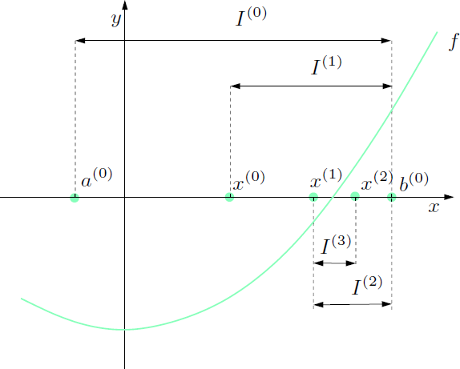
1. Métodos para resolver una ecuación no lineal:
1.a. Método de bisección

Slide 8
x³ + 3x² - 8 = O u t ili zan do e l 1n é t odo d e b isecc ió n co n u n e r ro r in ferior a 1-0
E je rcicio. Hallar una aproximación x* de la única raíz real de la ecuación
2 .
Solu ción.
Lo prilnero que tenemos que hacer es encontrar un intervalo (a,b) que co n­ tenga la raíz, esto es equivalente a que se verifique f(a)f(b) < O. O bse rvam os q ue f(l.3)f(l.4) < O, po r tanto podemos tomar a= 1.3 y b = 1.4. Co nsiderando
este intervalo de partida, calculamos las iteraciones necesarias para cumplir la
condición de que el error sea inferior a 10- ² ,
ln(( b- a)/ 0.01)= ln(2)
2.30 =
0.693 ·
n >
3 3189
por tanto realizare1nos n = 4 iteraciones:
(1.3, 1.4 ) -+ X 1 = 1.35, f(l.35) < 0 -+ (1.35, 1.4)
(1.35, 1.4) -+ X 2 = 1.375, f (1.375) > 0-+
(1.35, 1.375)
(1.35, 1.375) -+ X3 = 1.3625, f(l.3625) > 0 -+ (1.35, 1.3625)
(1.35, 1.3625) -+ X4 = 1.35625.

Slide 9
1. Métodos para resolver una ecuación no lineal.
1.b. Método de aproximaciones sucesivas (del punto fijo)
Primer paso:

Slide 10
Definición 2.8. Sean (E, d} y ( V, d'} dos espacios 1nétricos y sea g : E --> V una aplicación definida en E y con valores en V. Se dice que g es iina aplicación lipschitciana cuando existe una constante real k >O tal que:
Interesará por tanto t rabajar con fu n cion es g qu e posea n un pu nt o fijo. Un tipo de tales fu n cion es so n las q ue se de n on1in a n co nt racc io n es y qu e pas ain os a d efinir a cont inuación:
d' ( g(x ), g( y)) < k · d( x, y)
Vx,y E E
A la menor constante k que verifica la condición anterior se la denomina con stan t e de Li pschi tz (o razón) de la aplicación.

Slide 11
D· fi ii. i .. 11 · i 9. . · . toda apli . ac" ón ·l' P' ....chitciana que
igui nt · .:
1···e " fiqu e la
do· , condie·one ...
1ª }_, · .tar de fin·:
n 1 ·· n, e pacio méti"ico ( : ,d) · .:ob
· o · g : E
--4 E.
la d· n ;·rnina contr . c· ídii-
.ob,.· · .
1
.l. oi m.a 21 . l (d: l pu:n o fijo: . , , od conti acción de finida obre un
pacío métrico
I
completo ad·m· t un único punto fijo..

Slide 12
i = O, 1 , 2 , , .. ..
P a r a la s u ces ión { x{ i ) } '; se
verificará:
0

Slide 14
J m- m .: ·, 1 i g(' , na plícación d, da
[a b] y v ri.ficando [ , condi ión:
¹([a bl) qu toma valor : en
, ntonc · , la ,.uc ión {xi}-=0 g n rnd
a partír d · cualquí r x₀ E [a b] con . erge
= g(x n [a b].
h ,cía la úm , olución d l ecu cíón
r a_ic1·_ó n_11 : 1 ¹ o r
· p li cac ión d l I eor, ma
1 1 va]o r m , d io
v, r ificar á qu :
. p o r h · b r
u p u es 1 o qu
la prim ra l erivad es1 a b
· cot ad · '. n val
o r · b o l u o
t , n dr i' q u :
Vx, y,
E [ • b] : I Y(
- g Y) I < k · lx - YI ·< 1 - vi

Slide 16
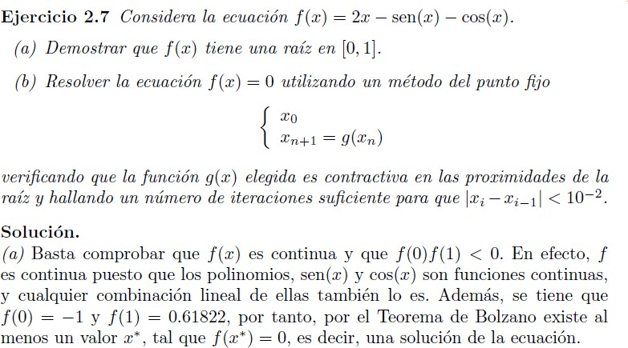
1. Métodos para resolver una ecuación no lineal.
1.b. Método de aproximaciones sucesivas. Ejemplo.

Slide 17
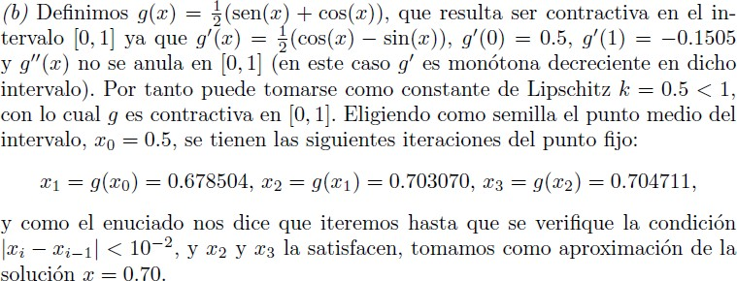
1. Métodos para resolver una ecuación no lineal.
1.b. Método de aproximaciones sucesivas. Ejemplo.

Slide 18
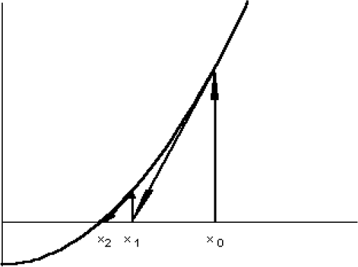
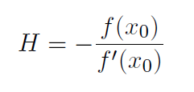
1. Métodos para resolver una ecuación no lineal.
1.c. Método de Newton-Raphson y variantes: Método de Newton

Slide 19
1. Métodos para resolver una ecuación no lineal.
1.c. Método de Newton-Raphson y variantes: Método de Newton

Slide 20
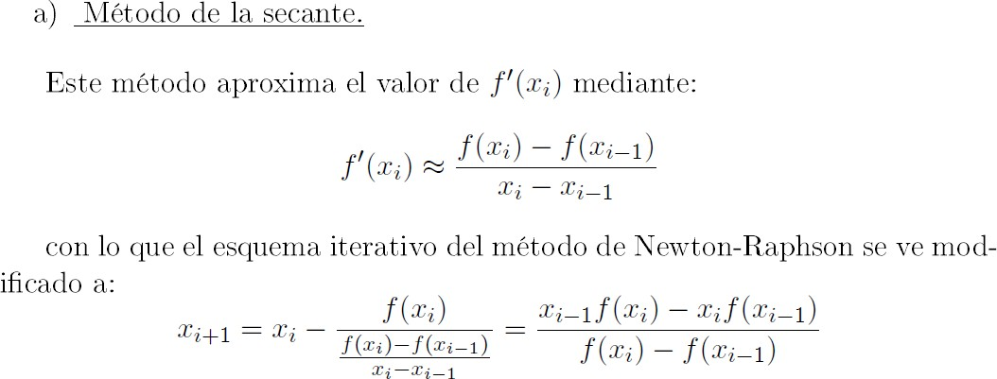
1. Métodos para resolver una ecuación no lineal.
1.c. Método de Newton-Raphson y variantes: Método de la secante

Slide 21
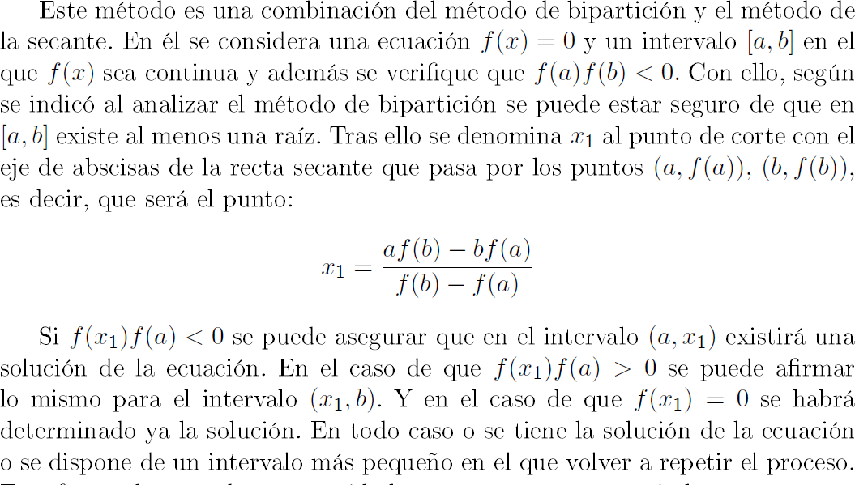
1. Métodos para resolver una ecuación no lineal.
1.c. Método de Newton-Raphson y variantes: Método de regula-falsi

Slide 22
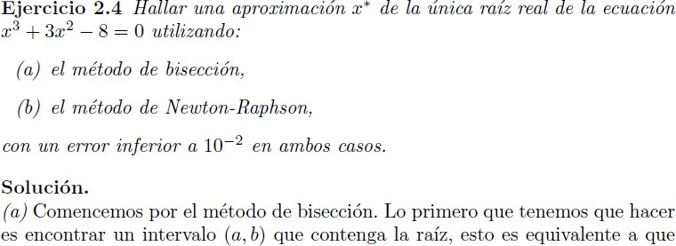
1. Métodos para resolver una ecuación no lineal.
1.c. Método de Newton-Raphson y variantes: Método de Newton. Ejemplo

Slide 23
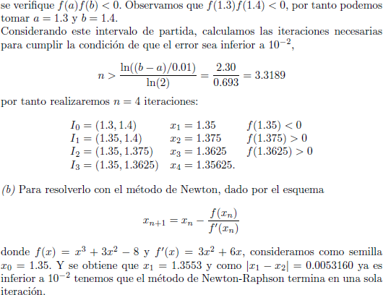
1. Métodos para resolver una ecuación no lineal.
1.c. Método de Newton-Raphson y variantes: Método de Newton. Ejemplo

Slide 24
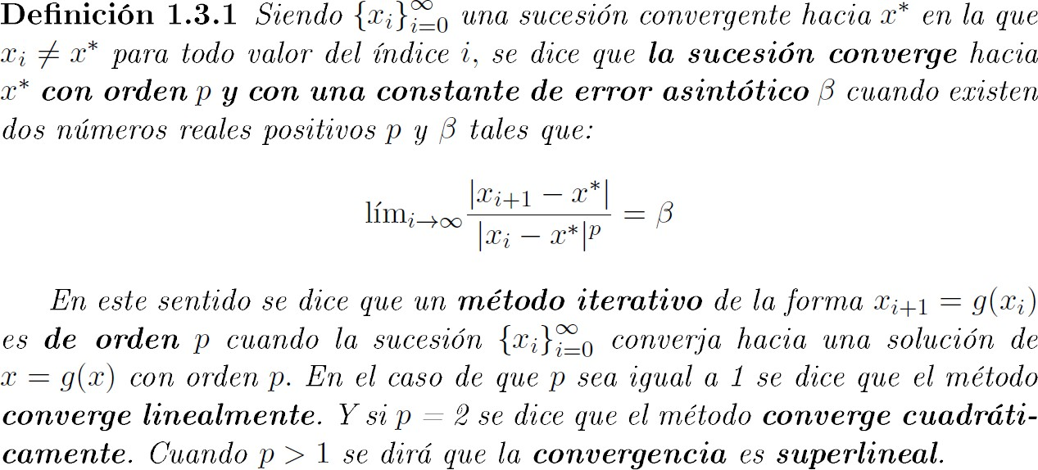
1. Métodos para resolver una ecuación no lineal.
1.d. Comentarios acerca de la convergencia de métodos iterativos: Orden de convergencia

Slide 25
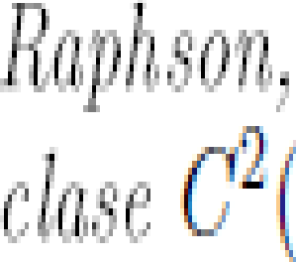
P:-io11n . ícibn 1, i .
" • g(x) . u1 · on· e·· o· n [:·' b] m st o d
. : on ,,.. u ·· . ·, · . . m·
no.., d co · · · g n· · ·n l
P:: 01,.
'",ó,n 1/ .·.. Er l
o g n m· s o ·o vtor
n : x ¹ = l(
o.. e o e1 • u ,
,,.· ·· ,., un ,., o/,· .■ o· . · . l
e..,
[a b])
ms odo e.. m
1 mp, , ició 1 · 1 ·
n J , n Ju , ·on
el ..
'³([
b]) mI s o o 1
. ·· e.., .., ·rq · ., l l
· u e·· · f (x) = O e · · do
).
· n 1y J · .
m 1 (

Slide 26
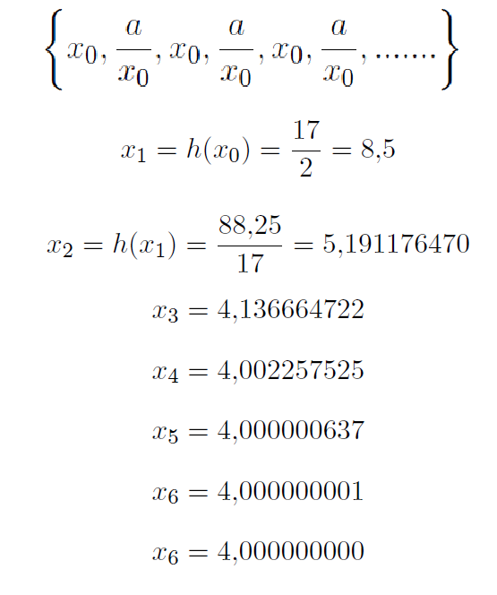
1. Métodos para resolver una ecuación no lineal.
1.d. Comentarios acerca de la convergencia de métodos iterativos: Técnica de sobreiteración

Slide 27
1. Métodos para resolver una ecuación no lineal.
1.d. Comentarios acerca de la convergencia de métodos iterativos. Aceleración de la convergencia: Método de Aitken

Slide 28
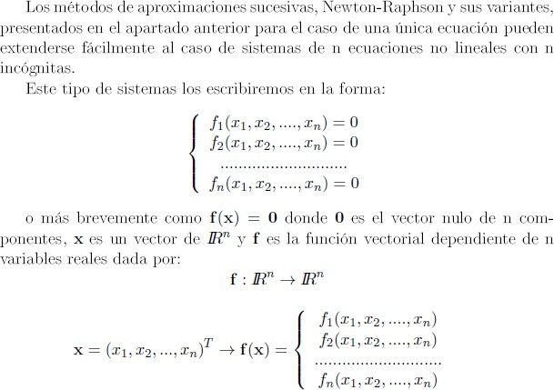
2. Métodos para resolver un sistema de ecuaciones no lineales

Slide 29
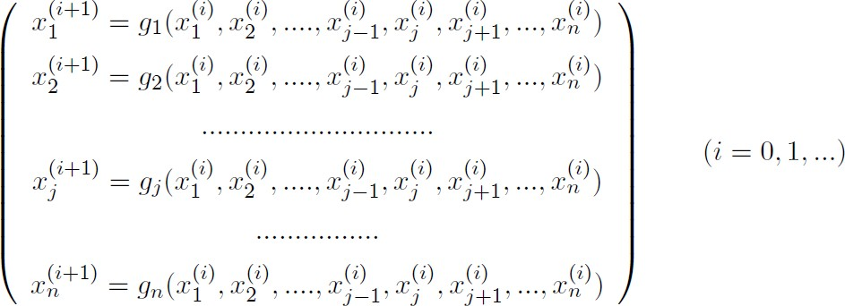
2. Métodos para resolver un sistema de ecuaciones no lineales:
2. a. Método de aproximaciones sucesivas

Slide 30
2. Métodos para resolver un sistema de ecuaciones no lineales:
2. a. Método de aproximaciones sucesivas. Variante.

Slide 31
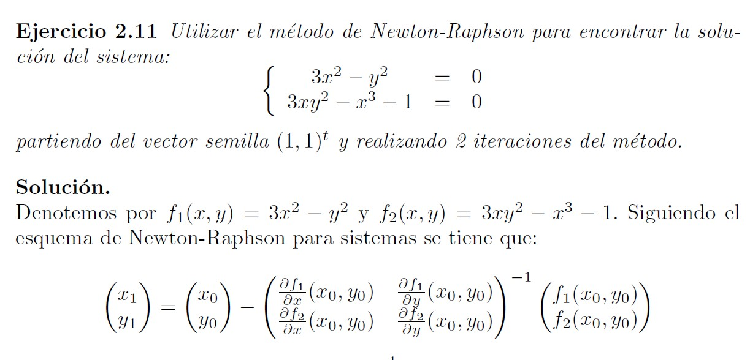
2. Métodos para resolver un sistema de ecuaciones no lineales:
2. b. Método de Newton-Raphson

Slide 32
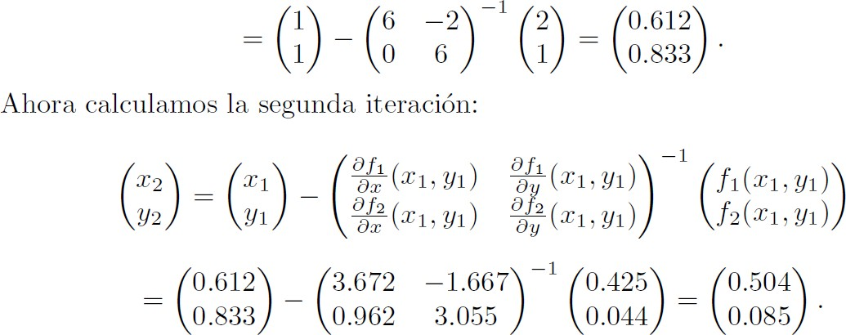
2. Métodos para resolver un sistema de ecuaciones no lineales:
2. b. Método de Newton-Raphson

Slide 33
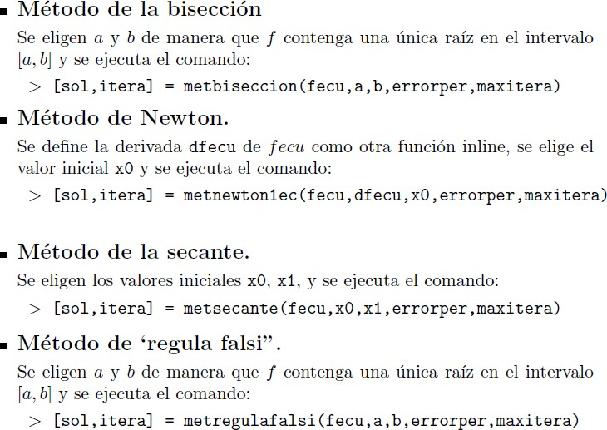
3. Resolución con Octave

Slide 34
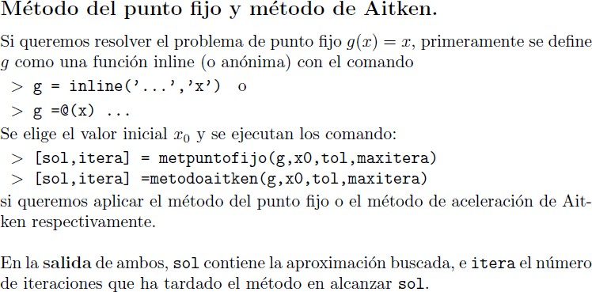
3. Resolución con Octave

Slide 35
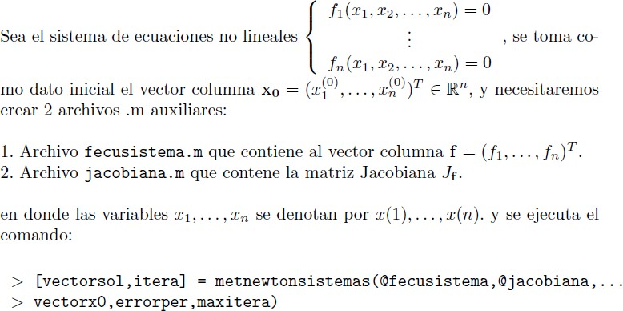
3. Resolución con Octave
Método de Newton-Raphson para sistemas

Slide 36
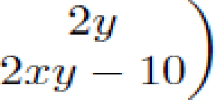
= 0
xy + x - l0y + = Ü
2
2
E J·e mp lo : Sea el
is ema de ecuaciones no lineal
x . . ·: -
l O. x + y . . · +
y
{
2
tomando como vector semilla x₀ = (0 .5 , 0.5 T tenemo que
f = 1 (xy2 +
x² - l 0 x
x -
+ 8 ) · . ( 2x - 10
. y Jp(x
is t.
_{y} 2
lOy +
) = y2 + 1
jacobiana.m de la siguiente
por lo
ifo r m a :
que cifeamos lo
archiv n
f e, c us
e ma . m y
A r c h i vo f ecusi stem.a.m.
function F=f ecusis t ema ( x , y )
F(1,1) = xA 2- 10 * x+yA2+8 ;
F(2,1) = x•yA2+x-10*y+8 ;
endfunction
Archivo j acobiana.m
function J=jacobiana(x, y)
J(1,1) = 2• x- 10 ;
J ( 1 , 2)
= 2•y ;
J(2,1) = y A 2+ 1;
J(2,2) = 2*X*y- 10;
endfunct ion
vectorxO = [O. 5 ;; 0 ..5]; err oi-per =1 . e-6 ;; maxi t er =1 000;;
[vect or s.ol , itera] = metnewtonsistemas (@fecusistema,@jacobiana, ...
vectorxO,errorper ,maxi t ,er a)

Slide 37
2. Problemas de valor inicial para ecuaciones diferenciales ordinarias : resolución numérica
Índice
Introducción
Métodos de Euler explícito, implícito y theta-métodos (Crank-Nicolson)
Métodos predicción-corrección
Estudio general de un método de pasos libres
Métodos Runge-Kutta
Ejercicios resueltos
Resolución con Octave
Métodos multipaso

Slide 38
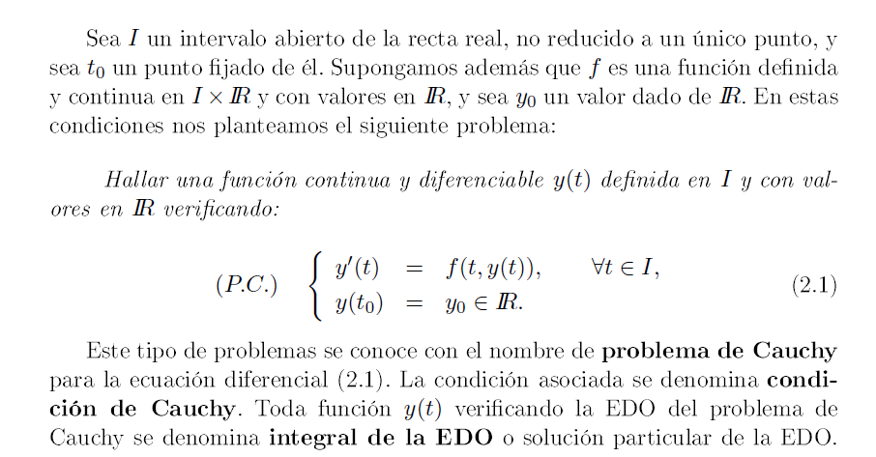
1. Introducción

Slide 39
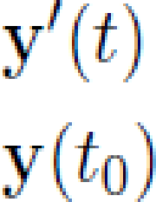
Teoren1a 2,1,1 (de ¹Cauch v-Lipschitz) Sn ponú ndo qu> la fnnción f (t- y)
e. una función continna. obre I x IR y qu e. l¹ip. chdciana >r, , pecto ·,, l . , .9nnda d • n. , ariable. e. decir:
3k > O / 1 J(t y) - f (t z) 1 < k1 1 y - z1 1
Vt E / \/y z E JR
entonce. el proble a de C, aitchy (P..C, . ) de fin¹ido en (2. ) ad ¹ite i,tn úwica
. ohtctón,
Lo I .\,• .··. p, -1 l n fi rnular,
l -in· f r- · r .. .I , g n r· 1 1· r· sistemas
l , cu· ci· n , lifi T ,ncial ,
1 , ¡ rimer · r l ,n.
". e ncr ,tam nt , ·¹ien l· I un
int r al , d lR d 1· fi
[to to +T] · i jn 1 f- L · fun j -.. continu· l Jinid·
,n I x mm e n . al , - ,n mm I u , 1 , e n - i 1erar_ I , J pr l 1 ,m·
i: ui ,n ,:
R ,u r , t , . fu ció . co ti t, t
y difere ci ' bl
y(t de fin¹ida ,
. I y co . alorer
1· 1e· ..,.,r' ,.;. fic····· ,n' ', d, .· o. ·■,·
1
H^{ID}l_^{m}.
f (t- y(t)) ,
y º 1E /Rm.
\lt E J ,,
(P..V.I . )

Slide 40
Cabe señalar además que numerosos problemas de valor inicial se formulan mediante ecuaciones diferenciales ordinarias de orden superior a 1 de la forma:
y(P(t)
y(to)
y'(to)
y" (to)
f (t,Y ( t), y'(t) , y"(t) , ..., y(p-
Yo
(1)
Yo
(2)
Yo
l ( t)),
t E [to, to + T]
(p- 1)
Yo
Tales tipos de P.V.I de orden superior a 1 pueden ser reducidos a sistemas ele p ecuaciones diferenciales de primer orden denominando:
con lo que el problema anterior se reescribe como:
z'(t ) =
z(t o ) =
f(t , z(t )),
zº E .ImR
Vt E I ,
( P .V .I . )
{
sie ndo:

Slide 41
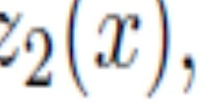
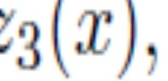
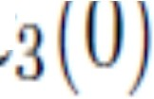
H ll ¹lL fll :¹i y /
1
1 r-i; fi
:
y y"( =
y ) = o' y' o) = y"(o =
1i
>
y'" (
E¡:' , I r L ] ,nr
.¡:'
11 , ' 1 1 .\ .l. l , 1 ri1n ,r
· l i11 :
( ) =
>
' ( ) = '
O
' ( ) = - 1 .
(O = O O) =
>
-
l 11 l , 1: ' , li♦
l ,11
1 r 1 = ( , ( ) = y'
) ( ) = y" .

Slide 42
1. Introducción. Métodos para resolver PVI
Métodos gráficos: método de las isoclinas
Métodos analíticos
Métodos basados en desarrollos de Taylor

Slide 43
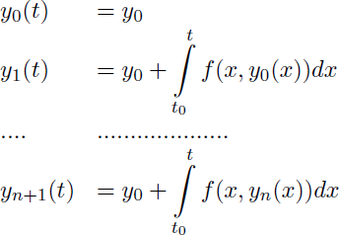
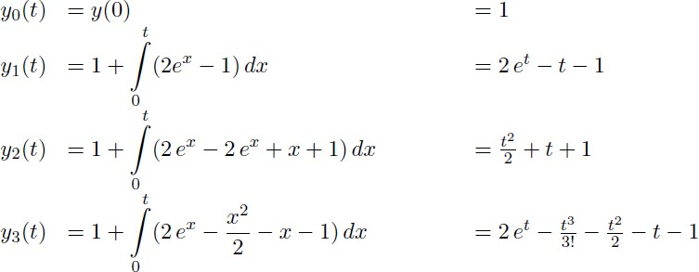
d. Método de Picard

Slide 44
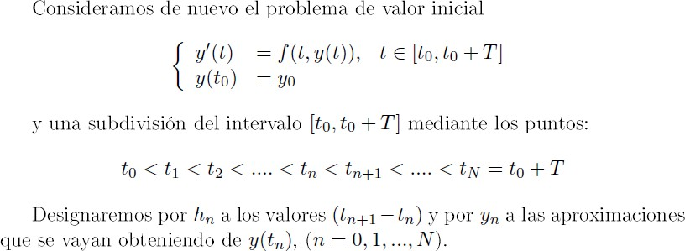
e. Métodos numéricos: métodos en diferencias finitas
2. Métodos de Euler explícito, implícito y theta-métodos (Crank-Nicolson)

Slide 45
¹Obt enc" ón del mét odo de Euler mediant e fó mulas de int eg ación
,,. .,
n u n 1er1ca
1 · -tn 11.
lt n +l
{in +l
y(tn 1) = y( t , ) + tn
} tn y'(t)dt = }tn
J(t, y(t))dt
f(t y(t))dt
fi" rm 11·
I , in er.: ci.. n numé i : · ,m¡ le·
¡ o l. .. ·er l· fi" mul· 1 J ectán ulo
al I , in eg · ción , l ,cir:
con ·op r e n J , ..
mo izqu'' T lo lel int ,
C n ello I u , 1 , I lantear , el i ui ,n , al, ori rr o l , cálculo:
ado Yo == y( to) :
, q,u - n· l , cá, l ul
1 , 1· · luci n,
-• pr irr·d · del P.\,• . L, e n e ,
Leon · l
con J n ml · e rr1étodo de Euler explícit o,
n l on· · · l m· em.. ic
· 'ule (n· cid
,n . -• il / (Sui" ,)
n 170 m 1 ,
o ,n · n I ,ter bu g · (1 u i· )

Slide 46
con lo que podría plantearse el denominado método de Euler implícito
en 1783). En el proceso ele obtención del método se ha utilizado una ele la s múltiples formas ele aproximar la integral que aparece en la expresión formal ele la so lució n. Pero podrían haberse considerado muchas otras. Por ejemplo, si se hubiera utilizado la fórmula del rectángulo soportada en el extremo derecho del intervalo se obtendría:
(o retrógrado) consistente en:
Dado Yo = y(to) :
Resolver:Yn+ l - hn f (t n+ l , Yn+ 1 ) = Yn
(n = 0,1, 2, ..., N - l )

Slide 47
1
11
l
11 ,11
i: 1 , h 1I i ,r·
11 _l rí· ,l
l· i11
, T .11 ,ri · 1n , 1i· 11
1n', -
1 n· :
Y( n+1) Y ( n) +hn (f( n Y ( n)) + f ( n 1 Y ( n 1) ) =}
=} Yn+-l 2^{hn}--f^{(. .} tn+11Yn +⁾
)
• = Yn +2^{hn} f⁽ t 1 1Yn
:
l J qu , , infi ,r , J · 1g ri m l ,, l tll
D do Yo = y(to) :
(n == O, l 2 ... N - 1)
l , 'qu ,m· · ml ién im1 lícit . l· l· I r l· , 1 r , ''i n · nt ,ri· r
h· bi ual- . ;- t , ,•.- J - oml r , l , , 'qu ,- · 1 , ¹Cr ank- icholson.

Slide 48
Yn+l - 0hn (f(tn+l,Yn+l) = Yn + (1 - 0) hnf(tn,Yn)
Los esquemas de Euler explícito, de Euler implícito y de Crank-Nicholson son un caso particular de la familia de esquemas que se obtienen ponderando mediante un parámetro 0 E [O, l ] el peso dado a f(tn, y(tn)) frente al dado a f(t n+1, y(t n+1)) en la fórmula de integración numérica con lo que se obtendrían las expresiones:
que corresponden a los métodos conocidos con el nombre de 0-mé to do s . Para el caso en que 0 = O se recupera el método ele Euler explícito, para el caso 0 = 1 el de Euler implícito y para 0 = 0,5 el de Crank-Nicholson. En general si 0 =f. O el método es implícito y exige, en cada paso, la resolución de una
ecuación de tipo algebraico para determinar Yn+ l ·

Slide 49
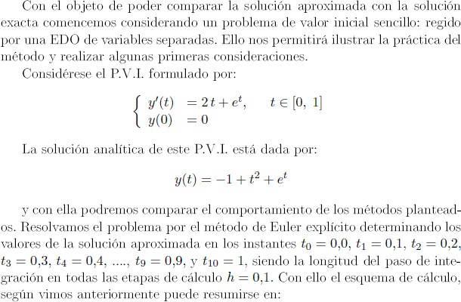
2. Métodos de Euler explícito, implícito
y theta-métodos (Crank-Nicolson). Ejemplo 1

Slide 50
Yo =0
Yn 1 = Yn + O 1 (2' tn + tn)
11 = O 1 2 ... 9)
Yo=O
1 (2 to + eto) = O + O) + ) = O,1
+
t
Yt = Yo + ¹
₂ 1
1/2 = Yt + 0,1 (2 t1
y3 = Y2 + 0,1 (2 t2: +
Y4 = y3 + 0,1 (2 t.a + t ³ )
ti) = ¹ 1 + 0,1(20,1 + o ¹ ) = 0 ) !3 ¹ a2
= 1
= 1
23052 + 0,1(20,2 + eº ² ) = 0, 3' 2
2 ₎
3 '9 ¹265 + 0,1(20,3 + e⁰ ³ ) = 0,5 ,7¹64
· . . 1n . n
. n . J ..
I
J
d - _
· im1 l í , j •. :
yo
= O
Yn+l = 'Yn + 0,1 (2 tn+t
Yl = Yo + oi1(2 t ] + tl ¹ = + oi1(2 oi1+ e ) = o 130n2
0 1
1
Y2: = Y] +O 1 (2 t2 + et ) == O 1 3 2 +O 1 ,(2 2' + ( l ²) = 0¡29266
Ya= Y2 + Oil (2 t3 + et ³ ) = ' ¹ 2 ,¹ 2·,
+ Oil (2 0¡3 + · ) = O 4, 7 4
0 3
Y4 = y3 + 0i1 (2 t 4 + et ) =' ¹ 4 7 4 + 0i1 (2 0i + 0-4) = O 6nl 2'
d

Slide 51
Yo =0
Yn + 1 = Yn + O '
' [(2tn + tn) + . 2t n + JI. + é + ¹ ) ]
n:
yo,=0
. n = O, 1 2 ... 9)
Yl
yo + 0,05(2 (to + t1) + etº + , ti) =
O + O O (O 2 + 1 +
¹ = O,11526
1
Y2
Yt +, ,
i5( 2 ( t1 + t2) + t1 + t2 ) =
+ e .- :, = U1 216 11 5 · .
, 1 11526 + 0,05 (O 6 + , -⁰
1
Y3
y 2: + ' ' · ¹ 5 ( 2 (t2 + ta) +
t + t ³ ) =
e r ·³, · = 0 1 44
2
, 1 26
1 5 + 0,05 (1 O +
_{e} 0 2 ₊
¹ 1 5,
Y4
y3, +
, ¹ 26
' ' ¹ 5(
1 5 +
2 (ta+ t4) + t ³ + t ) =
O,05 (1,4 + ,o
3 ₊
e r ⁴, : = U1 i6, l 2'
, lu

Slide 52
3
2.8
2.6
2A
2.2
2
1.8
1.6
1A
L 2
1
0.8
0.6
DA
0.2
•
•
o
Euler explícito
Euler implícito Crank-Nicholson
•
•
•
•
•
•
•
•
•
º□
0.2
04
0.6
0.8
1

Slide 53
2. Métodos de Euler explícito, implícito y theta-métodos (Crank-Nicolson). Ejemplo 2: estabilidad de esquemas
Condicionalmente estable
Incondicionalmente estable

Slide 54
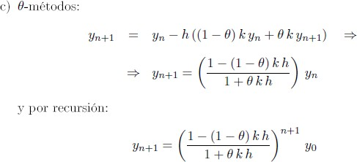
Condicionalmente estable

Slide 55
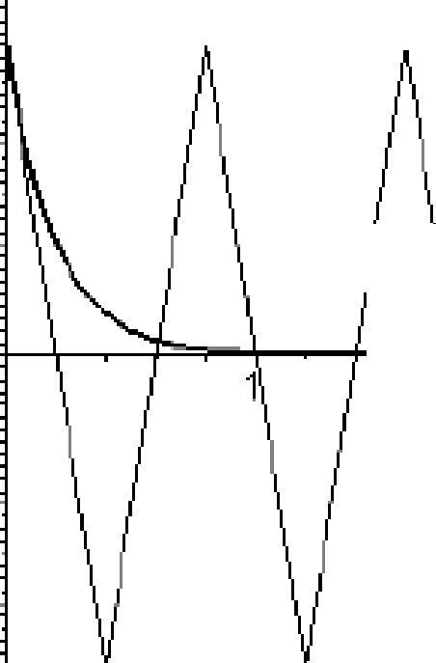
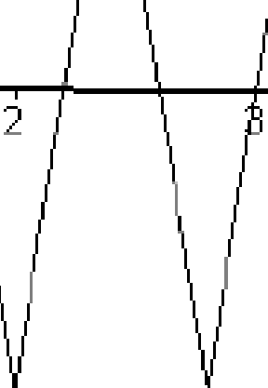
1 .2 Euler expl ícito - k = 5
1
0.8
0.6
0.4
0.2
h = 0.40
o
4
-0.2
-0.4
-0 .5
-0 .8
-·1
-1 .2
1
Euler e xplíci1o - k = 5
0.8
◊
h = 0.02
0.5
+
h = 0.10
0.4
o
h = 0.20
0.2
0.2 0.4 0.5 0.8 1 1.2 1.4 1 .5 1 .8 2

Slide 56
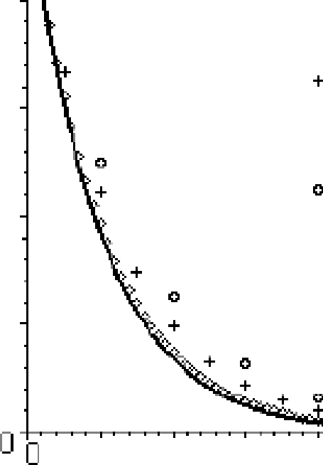
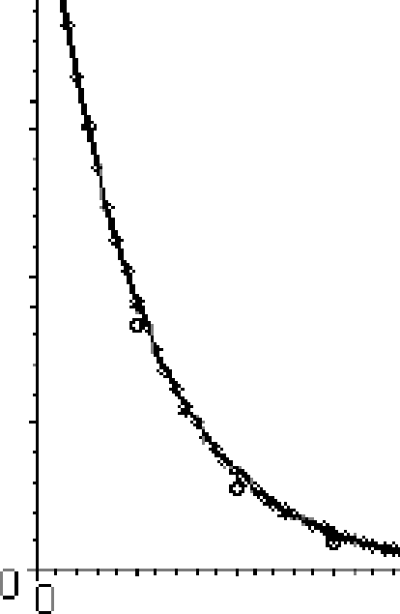
Euler implíci1o - k = 5
Euler implícito - k = 5
0.8
h = 0.25
+ h = 0. 5 0
0.8
◊
h = 0.02
0.6
0.6
h = 0.10
oh= 1.00
0.4
◊
0.4
h = 0.20
0.2
o
0.2
◊ +
o
o
2
3
4
5
0.2 0.4 0.6 0.8
1.2 1.4 1.6 1.8 2
Crank-Nicho son - k = 5
Crank-t ic hol s on - k = 5
,, h = 0.25
O.B
0.6
0.4
0.2
0.8
◊
h = 0.02
+ h = 0.50
oh = 1.00
0.6
+
h = 0.10
o
o
h = 0.20
o
2
5
0.4
-0.2
-0.4
-0.6
-0.8
0.2
0.2 0.4 0.6 0.8
1.2 1.4 1.6 1.8 2
-1

Slide 57
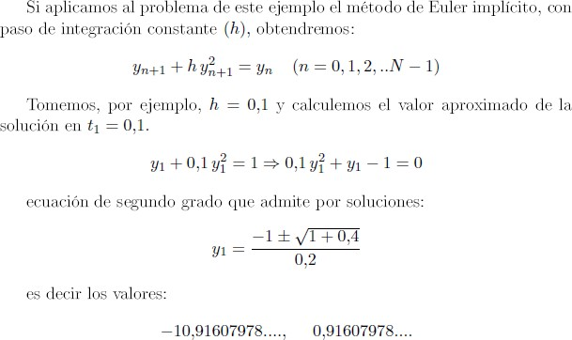
2. Métodos de Euler explícito, implícito y theta-métodos (Crank- Nicolson). Ejemplo 3: posible no unicidad en esquemas implícitos

Slide 58
3. Métodos predicción-corrección

Slide 59
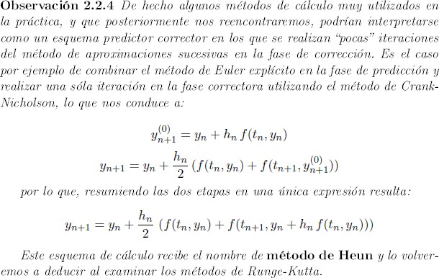

Slide 60
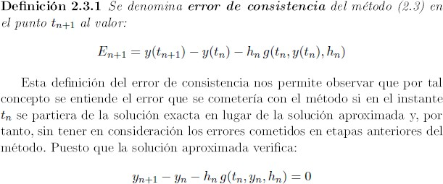
4. Estudio general de un método de pasos libres

Slide 61
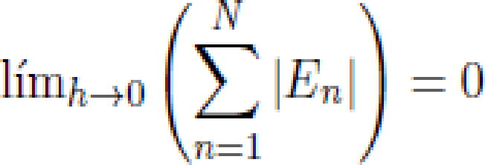
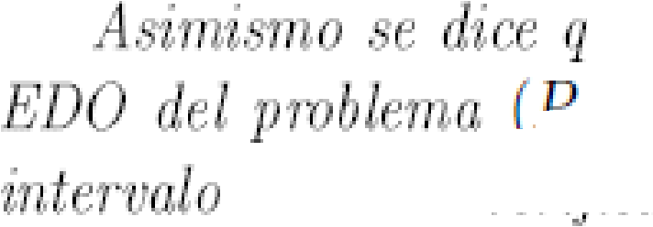
-1, ,, 1 n , ,
( P.V.l .),
(2. ,) ,.
en ,· t e, :1. t · ,
1t · · 1 1 ·
· , . · ,h ·
-
t e1. te d e . rd 111 k ,
. .V.I . )
.;.¡
r · , h p ,1· , ,,, · ,
1t1
],
H· [ ; : , .. 1
:lC E JR/ LIEnl < ¹ hk
n = l
· :rror d l rné.todo
2.. ) ,"
· , 1m ". tn
_{D{}\ ".!!,..fi_{. ll} "_{l},-,•_{l},₍"₎. _{ll} ·2··. '3,. 4

Slide 62
Dtfinitiún 2 '3,, 5
 | 1t |  |  | - ,) · ,
{Yn | n==O | { | n . , | En} | 1, | , | fi
e
1
1 O - yol·+ Í: IEnl
n=l
Vh E} H]
· UPo<n< {I n- Ynl} < {
(2.3) '' :
¡
d

Slide 63
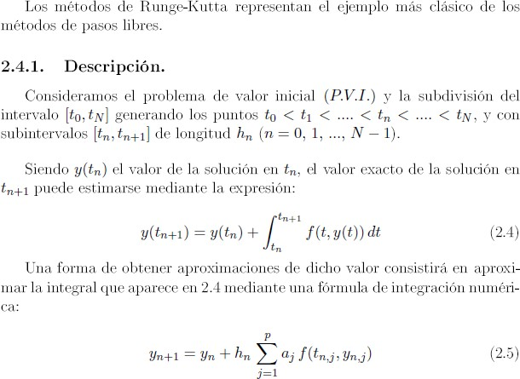
5. Métodos Runge-Kutta

Slide 64
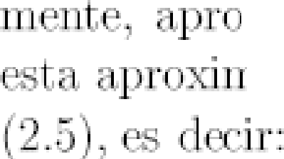
E 1 r .
q 1 ,: : ₁
..4
. u.
1.. i l
id , qu :,:
j 1, 2 p
r l ,(, ] 1:, u
x·
, ·
xi.J |  | ;• |  | d :; | d, i.,_ h ' | , . | r U:,d | , u, . ,' , -
- |  |  | l |  |  |  | .- | (
n | li :1. •, u j liz • .. d |  |  |  | l, , | m· | qu :, ,. n-1 , •::1x |  | , · n
p
Yn - Y n + hn L b j-i
i = i
f (t n i
Yn -·) (j
== 1 , p )
.7
1
1
d l J
n- k - 1
d. V
(
t n j··

Slide 65
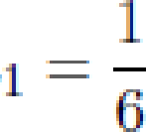
1.
b 1._1. b 1 ¡2
b2 1. f Y2 /2
.
bp/2
b 1.- p
b21P
.. ....
bpp
..
.
,ep
bp 1.
'ª 1
llp
trf,( )dx RJb
a ( rf,(a) + 4 ef, (a; b) + ¡¡l(b))
" y ' , p = 3 ...f -" ,J. i.. - "\• l
[t-nl t-n 1] 1, } L . d' l..
tn ]
tn 2
tn 3
n
tn + 0₁,;:. hn
n + l n
( ' ] = O)
( c2 = 0,5)
( ' 3 = 1)
y 1, . p .. , . ,d h .

Slide 66
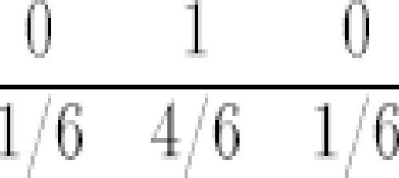
· l , :6' r m 11
·
: Y n,1 (= Yn L Yn 2 -,
Yn 3.
, · q 1, - :
Yn 1
Yn
1
Yn +. ,
t n 2
f ( t y(t )) dt
t n
1tn
t n 3
Yn3 =
Yn + ,
f (t , y( t ), ) dt
1/
1
1 /4 1 /4
t t
l
t n, a f ( t y( t )) dt
(nt 3 - nt ) f (nt 2, Yn 2, )
t n
r u l ,:,r ' :
Y n,1 Y n,2 Yn ,3
Y n
Yn + ^{h n} ( f (tn Yn ) + / (t n,2 , Yn,2 ))
4
Yn + hn f (t n ,2 , Yn,2)

Slide 67
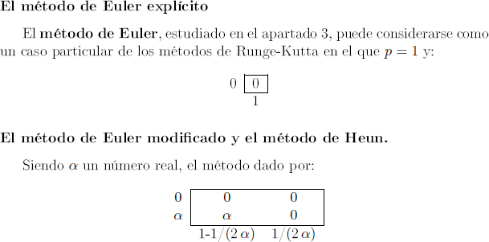
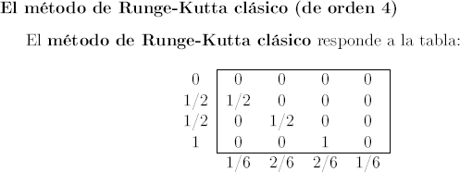
Método de Euler modificado
Método de Heun

Slide 68
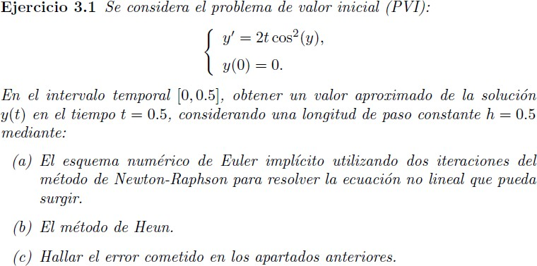
6. Ejercicios resueltos

Slide 69
Solución.
(a} P uesto que el tamaño de discret iza d ón es h = 0.5 sóllio tenemo que hacer
un paso. En to = O t e nemos Yo = O. Para t1 = O. seguimos el esquema de Euler implfoi o y e t iene:
por tanto llia so lliución Y1 es rafa de la ecuación no lineal
1 2
X - ₂- CO (x) = Ü
¡
que d eb e mo s resolliver h a ciendo do iterac iones con el método de Newt on-Ra p hson. Para ello primero debemos elegir una semilla con la que iniciar el esq uema. Ob­ servamos que en elli i ntervalo l o = (0 .4 0.5 se encuen ra la raíz puest o que
f (0.4 / (0.5
< O. R.e alizando 3 iteracio nes con el método de bi¡lartición tene­
mos x* = 0.4125 consiguie ndo un error inferior a 0.02. Así pues tomaremo como emilla para el esquema de ewton-R aphson xo = 0.41 25. De este modo:
f(x0 1
x1 = xo - f, . )
= 0 .41772151
xo
f ( x1 i
x2 = x1 - ¡ · . . )
= 0 .41771479.
. '
.X 1
P or t a nto toma mos Y 1 = 0.4177.
(b ) Ahora lo resolvemos oon Heun dado por el siguiente esquema predicción corrección · e niendo en cuenta que to = O t1 = 0 .5 y Yo = O t e n e m o que

Slide 70
(e) ak:ulam o la solución exacta integrando la ED, O (d
variables epa.radas ,.
para obtener que:
y (t = are tan(t² ) .
= a rct an(0 .25) = 0. 244'9. Por úL imo
Por tanto y(0.5 1
c alculamo
el er:ror co­
metido oon cada uno de lo métodos:
eE1 = I0. 244'9 - 0.41771 =
0.172 error con Euler implícito 1
eH = I0. 25 - 0. 24491 = 0.0051 (error con Heun)
El m ét od o de Heun ha ido más preciso en cualquier cBtSo hay q ue tener en cuenta que h = 0.5 es un paso grande..
E je rc i c io 3,.5 Se considera el problema de val' or inicial (PVI):
/ - 2t - y
y - . - e '
{
y(O) - 1
En el intervalo temporal (O 1 ] util izar el esquema numérico dado por la siguiente tabl,a Rung.e-1(utt a,
o o o o
1
1
0.5 0 .5
para obtener ttn valor aproT:imado de la solución y( t I en el tiempo t = 1₁ consi­ derando ttna longitud de paso con tante h = 0.5. Hallar el error com etido .

Slide 71
Solució n .
Primero calcularemos la solución analítica para poder calcular po teriormente el error oometid o. Se trata de una EDO de vru·iables separadas y por tanto se resuelve como igue)
eY
t2
y(t) = ln(t + K
- = 2tdt
eY = - + C
2
dy 2
donde la constant, e C se tiene que elegir de 1I1odo que y(O ) = L Entonces resulta que C = e y la solución exac a es y( t ) = l n(t² + e . Por último tenemo que
y(l) = llin(l e) = l. 313261.
Pasemos ahora a calcular elli valor aproximado con el mé odo numérico dado por la tabla. Puesto que h = 0.5 tendremos que haoer do iteraciones o pasos:
Paso 1 t = 0.5). Tenemos q¡ue to = O e Yo = y(O) = l. Aplicamos elli esq uema y
se obtiene q¡ue:
tol 1 = t o + O· h = to = O
to ,2 = to + l • h = 0.5 (
( c1 = O)
c2 = l )
Yo,1 = Yo + b11h f ( to ) Yol i) + brihf(to 21 Yo,2 = Yo = 1,.
Yo,2 = Yo + b21 h f ( to ,1 Yol i) + b22hf(to 2i Yo,2 = Yo
hf ( ü, 1) = 1
y finalmente oonsiderando Mas pesos de integración a 1 = 0.5 y a2 = 0.5,.
Y1 = Yo + a1 h f ( to 1,. Yo ,1 + a2hf(to 21 Yo,2) = 1.091969.

Slide 72
Paso 2 (t = 1). Partimo de t1 = 0.5 e Yl = 1.09 ¹19 69. Aplicarno el esquema y
se obtiene que:
t 1 ,1 = ti + 0 · h =
t1,2 = t1 + 1 · h = 1
t1 = 0.5 ( C1 = O)
1)
(--+ c2 =
Y1 ,1 = Y1 + b11h f (t 1,1 Y1i1) + b12 h f (ti
2i Y1 ,2
= Y1 = 1.091969,
= Y1 hf (0.5.,. 1. 091'9'69 ) = 1. 25, .9737
Y1 ,2 = Y1 + b21h f (t 1,1 Y1 1) + b22 h f (t 1 2i Y1 ,2
1
y fin almen te oonsiderando ]os pesos de integración a₁ = 0.5 y a₂ = 0.5
El valor aproximado de y 0.5 obtenido por el mé oda de Heun Y2 = 1.317722. Por úl imo cak u]amos el error cometido
e = I Y2 - y(0.5) 1 = l l. 3177 22 - 1.3132611 =
4.46093 · 1-0
3 _

Slide 73
y. . ' = '2 -fy( 2 +2t )
E je rcici o 3..6 Sé considera el proble1na de valor inicial (PVJ}:·
{
y(O) = l.
En el intervalo temporal 0₁ 0.5 ]
utilizar el esquema numérico dado por la si­
guiente tabla (ti po Runge - Kutt a):
o o o o
1 1 _{o o}
2 2
1 - 1 2 o
6 6 6
para obtener un valor aproximado de la sol'l.tción y(t) en el tiempo t = 0.5.
considerando una .longitud de paso constante h = 0.5. Hallar el error cometido..
S o lu ci ó n .
P u es t o q u e h = 0 . 5 sólo necesitaremos hacer un paso para Uegar a t = 0.5 por
t an to siguiend o el esq uema , se tiene que el valor aproximado de la solución en
1
t = O. denotado por Y1 se c ak u ]a como igue:
to,1 = to = O,
Obtenemo que la olución exacta e.s:
y(t) = (t + 1)⁴
to 2 = to + h = 0.25
'
t 0 ,.3 = t 0 + h = 0.5,
Yo,1 = Yo = 1
1
Yo,2 = Yo + ₂- h f (to , 1, Yo 1) = 2
y(0.5) = (1.S)
= 5.0625
.062 1 = 0.3036.
Yo,3 = Yo + ( - h )f (t o,1 Yo 1) + 2h f (t o,2 Yo,2) = 6 .071 06
y finalmente
e = 1 5.3931 -
h
Y1 = Yo
'6 (f(to,1 Yo,1) + 4f (to,2 Yo,2) + f (t o,3 Yo 3)) = 5.3937.

Slide 74
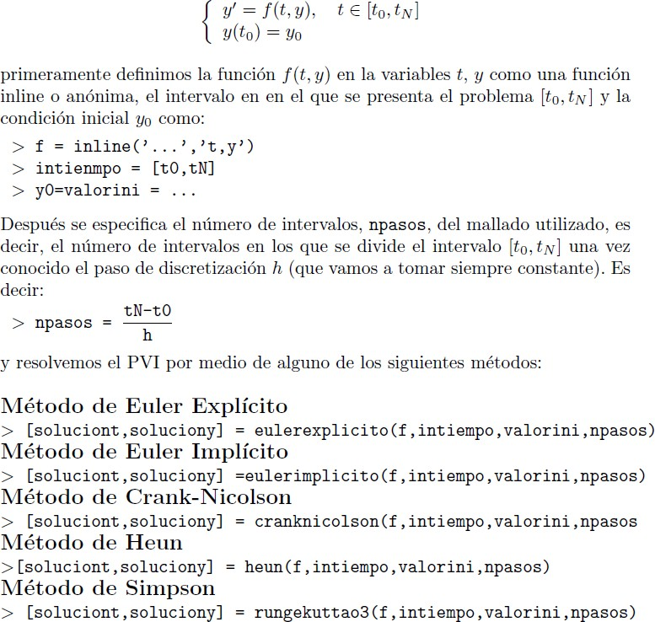
7. Resolución con Octave

Slide 75
Ejercicio 3..8 (O' ctave) Se, considera el problema de valor inicíal:
y¹ = y -
y O) =
in (t) co {t)
{
En el intervalo temporal [O 2] u tílizar los esquemas numérícos de Euler explí ci­ to Euler implícito y Crank - fl. ícol on para resolver el prob,lema de valor ínicial tomando un paso de di cretízación h = O. . Sabiendo que la solución exacta e, s
y(t) = et in(t) dibujar la
.solucion e o, bt eni .da con lo tres método y la
· olución exacta en un mísmo plot. Com, parar los resultado obtenido . Escr,ibír los valore de la distintas · olucíone e, n t = 0.5 y t = 1.5.
f = ©(t,y) y-sin(t)+cos(t)
intiempo = [O 2]; valorini= 1; npasos = 20;
para po terion nente ejecutar ]o código eulerexplicito.m (Euler exp]íci o) eule­ rimplicito. m (Euler implícito y cranknicol on.m (C rank- iool on) así obtener la olucione :
[t, u1] = eulerexplici to (f, intiempo, valorin, npasos) ;;
[t , u2] = eulerimplici to (f, intiempo, valorin, npasos) ;;
[t , u3] = cranknicolson(f ., intiempo, valorin,npasos);

Slide 76
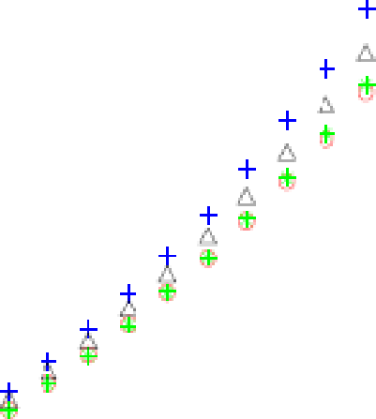
>· solexac := EDrp(t ) +s i n (t ) ;;
>· .f i gur e ;
>· pl ot (t ,u1
F in ahn e nit e cribimo lo valor ob enido
t = 0.5 y t = 1. 5:
con cada uno de Lo
método
para
> t1 = min(find(t>=0.5));
> t2 = min(find(t>=1.5));
u1(t1),u2(t1), u3(t1)
u1(t2),u2(t2), u3(t2)
9
8
7
6
5
4
3
_{t} 4a
\'ti
2
1.
o
81•
0" 5
1.5
2
Figura 3.3: Con circulo IDiojo._ a parecen representado lo._ resultado obtenidos oon Eul er explícito, con cru ces azules lo obtenid os con Euler implícito, con as­ terisco verd e._ los oorrespondientes a Crank-Nicolson y la exacta con riángulos
} negro".

Slide 77
Ej e!l"ci ci o 2.. [Ca pa Hmi
lam.in a.r] En el .
ud io d
a lgu n
pas lími de W'la. l DO de
laminares aparece la denominad , uación d Blasius que ,
fluj
, r . rd n d, la forma:
_{y}Uf(
) + y( x ) y'' ( ) = O
I > O.,
Nó que lla m án d ola
: m
aq uí 11 m
m od ificado l no ación d la var iabl
· n d ient no
ind pendiente
x pu n t a. o u n
··ión la. vari bl i d
· 1 i m p o
va riab le adim , sional r, lacio nad a con la co orde n ad a
pa cia t
y(O)
n i lo , pu t ::
La.
y' (
".ón d
B l asi u s ·
aco m p añ a d . las con di i n
y'' ( ) = a d.on d
un valor co no "d.o (a = . 7).
p l an.t ar el prob lem a d valor m icia l d Blasiu de l forma
iffille
Ha lla r una funció y(x) verifican do:
. y "' (x ) + y (.
) " ( )= ...,•
y ( ) =
' ( O) >
{
y(O) =
g
E t pro·. lema ,
equ.ival n
al P.V.l. d
prim r oird 1 • :
>O
>O
z; ( · ) = - z1( )z3( ) x O
' 1( ) = ·· (O) = O ( ) = 1
( ) = (x)
3(x)
Z' '2(X -

Slide 78
·.. b r, . riad a.rnen
,el problema .a.nt rior pu ' ,aocri bir
n n como:
. z' ( ) = f ( , z( )),
{
z( ) = {O O o }
d o nd ::
f ( · .z(x)) = { (· Z3 · ) - 1 ( } 3(· )}
p id alculax y dibujar , 1 p rfil de l · capa lími y(· )
r, ohii,
E [O 1 0]
d o 1 P, r[ .asociado al : i t m no lineal d I
D1
.
olucióu..
Re . · lverem
el pro·. lema utiliz;ando 1 n1 todo d.
uler explícito par.a ello
r,ean.1 l . fun i n Ji ul re ·emplo. m:
fun ti n [ u1 u ' u3,] fettl, rej mplo( d fun1 odefu·n · odefun3,....
ini iaU inicia.12 inicial3₁Nh. pan
h=(t pan)/ Nl ··
n=Nh+ l·

Slide 79
> =on, (n)"
u1= n
(n)·
(n)·
u =on
u3=on (n)·
u1 1 )= inicial1·
u2(1) = inicial ·
u3 (1) = inicial3·
(1)= 0·
for i= ::n:
(i)= h*(i- 1 )·
u1(i)= ul (i-1)+ lh*odl fun1( (i-1) u1(i-1) u2(i-1) u3(i-1))·
u2( i)= u2(i-1)+ h*odl fun2( (i-1) u1(i-1) u2(i-1) u3(i-1))·
u3(i)= u3(i-1 )+h* dlefun3(t i-1).u1(i-1 ),u2(i-1) u3 i-1));
En. ta fun ció n. nec ·· tam, i n r o d u c i r
1 si g u.ie n te da
r urn
la des cr ip ción del is em.a d u aci ones d ife r , c ia1,
a r a v; ·. d las fu n-
cm n o defu n.1 , od fun2 .. o d efu n 3 qu se r á n in t r o d u ci d as i n l i n
l int erval o en. ,el
u a l s.e va a resolv al p roblem a [ , t pa n ]
l as c o n d i c i o ne i n i c ial, pa r a cada una de las vari ab l in icia11 ini cia.12 e i ni i a13,
·.. el n ú:m.e ro d p asos qu s.e van a d m- . h, re la cion ad
con el tamaño de
la discre ización h del modo sjgu.i , t
, pan=.· f h* h . En
aso vamos
a omar un tamano d di•cre izaci6n h = :!l. -
x
2
por tan o pa.I"a 11 gar h as t a
= :!LO, n · si t a r,em.os dar . h = :!l. p asos.
3

Slide 80
En t e1erc1c10 iguient ::
los d tos que tenem
qu in rodlu ci r . o n
co n cre
t a men
t e lo
inicial1=
inicial2=
ini "al3=
Nh=10 O·
p a n= 1 0 ;
7_{.,r} ,,
[t ,u1 u2) u 3)= f I ler jemplo(odefun1 odlefun2,odefun3 ... inicial1 inicial2,inic:ia l3) Nh) t s p an )·
En x = 1
l p , fil d
la solució toma el valor ' figura most ram os
la función y(x) , , x E (O, 10].
o '--=----'-------'-------'------'-----'
□ l □
4
F igu ra 4 .2: P , fil d
l a l u ció n

Slide 81
8. Métodos multipaso

Slide 82
D e finition 2. Se denominan métodos de Adam s-Basfort h a aquellos que se obtienen al desarrollar la fórmula:
tn+l
Yn+l = Yn + /
tn
Pn(t) · dt
donde Pn(t) es el polinomio de grado r que verifica las igualdades:
Pn(t n - i ) = Í n - i (i = O, .. . , r)
E l p olino n1 io Pn(t) anterior puede expresarse como:
Pn(t) = L Ín- i · Ln,i ,r(t )
i = Ü
r

Slide 83
L ( ) rr
dond e:
r
t - t n- i
n,i,rt
= t -. t .
j = O n - 1,
j=/=i
n - J
por lo que el m ét odo de Adan1s-Basfort h de (r + 1) pasos puede escribir se como :
Yn+l = Yn + hn · L bn,i,r · Ín - i
i = O
r
d ond e:
bn,i,r = :i· / Ln,i,r(t ) · dt
t n+ 1
tn

Slide 84
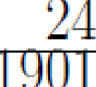
Obsérvese que lo métodos de Adam -Bash forth son métodos explícitos y que nece­ itan para ser aplicados conocer al menos los valores aproximados Yo Y1 ... Yr· Estos deberán ser obtenidos por métodos que utílícen un menor número de pasos.
r
b1r
b3 r
ba r LI bi r 1
i = O
r == O
1
1
r 1
-
2
-
2
2
r 2
3 66..
-
12
3
12
r 3
ü
6 66...
-
24
24
.
r 4
,;)
12 24..
22 14..
-
720
360
'
.
30
360
729
.
r
-₋
;)
r == 6
3 75..

Slide 85
5.2.2. !létodos de Ad arn -Moulton de (rt 1) pasos
:En l· 11, oul ahor
mi 111as condicion qu n 1 · part· do ant rior, lo
m," odo
(r + 1)
d A lanL -
, , rifican l
n con - id ran , 1 polinomi
qu :
int rpolador Pn( t ) d
,r-ad

Slide 86
3. Problemas de valor inicial y de contorno para ecuaciones
diferenciales en derivadas parciales: resolución numérica
Índice
Introducción y generalidades
Fórmulas en diferencias

Slide 87
Aproximación mediante esquemas en diferencias de problemas de transporte estacionarios 1D
Esquemas para la ecuación de difusión evolutiva en 1D
Esquemas en diferencias finitas para el tratamiento de problemas convectivos
Resolución de problemas de difusión- convección-reacción en dominios 2D
Resolución con Octave

Slide 88
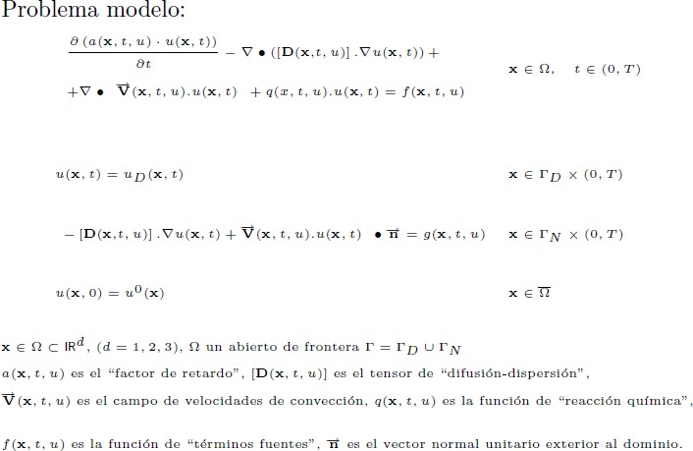
1. Introducción y generalidades

Slide 89
2. Fórmulas en diferencias

Slide 90
u(x* - h) = u(x*) - h . du(x*)+
h2 . d2u ( )
2 dx²
dx
F ó r n1ula en d iferencias finit as regresiva:
du( ·*)
dx x
u(x*) - u(x* - h)
h '
h d²u
Etr = ₂ ·dx ₂ ( )
---+ Etr = O( h )
_{h} 3
du ( d u³
d u³ " )
u(x* + h) - u(x* - h) = 2 · h · dx (x*) +₆ · dx
₃( ' ) + dx ₃ ( )
du ,*
dx (x ) =
u(x* + h) - u(x* - h)
2. h - 6
_{h}2
d³u
·dx 3 ( )
F ó r n1 u la e n d ife r e n c ia s fi n i t a s c e n t r a d a :
du( ·*~) u(x* +h ) -
u(x* - h ) E = O(l 2)
1,
dx X ~
2 • h
' tr

Slide 91
B. D er ivadas de funciones de va r ias va r ia bles.
_{h}2 _{h} 3
au a²u a ³u
u(x*+h, y*) = u(x*' y* )+ h- ax (x*' y*)+2 ·ax2 ( x*' y* )+6 · ax3 (x*' y*)
_{k}4
a⁴u
+ - .
4 ( x*' y* ) + ......
24 ay

Slide 92
F ó r n1u la en d ife r e n cias fi n it as p rogr esiva :
au( * *) ~
u (x * + h , y*)- u (x * , y*)
h )
E = O( l )
1,.
ax X y) ~
tr
F ó r m u la e n d ife r e n c ia s fi n it a s r e g r e s iva .
au( *
*~) u(x*,y*) - u(x* - h, y* ) E = O( l )
h ) 1,.
ax X ) y
~
tr
F ó r m u la ce n t r a d a :
au( *
ax x y' ~
*~) u(x* + li , y* ) - u(x* - h, y* ) E =
O( l 2)
2 . h ' tr
1 .

Slide 93
fJu ( * *)~
P r o g r e s iva :
u (x* ,y* + k ) - u (x*, y* ) E = O( k )
k , tr .
fJy X , Y ~
R e g r e s i va :
fJu ( * *)~
u (x* ,y* ) - u (x*, y* - k ) E = O( k )
k , tr .
fJy X , Y ~
C e n t r a d a :
fJu( * *)~
u(x* ,y* + k) - u( x* ,y* - k ) E =
O( k 2)
fJy X , Y ~
₂ _k , tr
•

Slide 94
2 · u( x* y* ) + u ( x* + h y* )
F ó r n 1ula centrada:
8²u u(x* - h y* ) -
-_{fJx}-₂ ( x, * y* ) '
f-¿2 '
'
,
h2
E tr = - 12 .
8²u * * ~
fJy2( X
fJ4u
fJx4 ( , y* ).
u( x* , y* - h) -
2 · u( x*, y*) +u( x*, y* + k) k2 '
y) ) ~
_{k}2
a4u
fJy4 ( x*' ( ) .
Etr = - 12 .
8 ²u * *
8x8y(x y' )
u( x* + h,y* + k ) - u( x* - h,y* + k )
4 · h· k
- u( x* + h, y* - k) + u( x* - h, y* - k)
4 - h - k
h3 k3
Etr = O(k ,h , h · k, k² ,h )
2

Slide 95
3. Aproximación mediante esquemas en diferencias de problemas de transporte estacionarios 1D.
Problemas con coeficientes constantes y esquemas con mallados equidistantes.

Slide 96
o = Xi
D i s c r e t i za c i ó n e s p a c i a l d e l don1in i o [O, L ].
< X2 < ... < Xi - 1 < Xi < Xi + l < ... < XN < XN + l = L.
N od os: Xi, i = 1, ..., N + 1;
ui ~ u(xi), i = 1, ..., N + l .
Va lor es no d ales: ui,
Mallado equidist ant e: h = x i+ I - xi, Vi, i = 1 , ... ,N .
o
h u h •
L
X·₁₋1 X· ₁

Slide 97
(i = 2, ...,N)
a - Ui - 1 +
f3 - u i + "'f • Ui+1 = fi
(i = 2, ...,N)
(2·D
ª= - ( ^{D} 2 + ^{V} h ⁾ ' f3=
h 2 .
h 2 +q ⁾ ' 'Y=
( V _{h-} D)
2 · h 2

Slide 98
- u (x ) + V u ' (x) = O, O < x < 1
11
E jem plo:
u(O ) = O, u ( l ) = 1 ,
Ut iliza r distintos valores de la velocidad V.
Parámetro de discretización li = 0.1. Nodos:
X1 = 0, X2 = 0.1, X3 = 0.2, X4 = 0.3,
X5 = 0.4,
X5 = 0.5, X7 = 0.6, Xs = 0.7, Xg = 0.8, X 10 = 0.9, X11 = 1.0
Íi = O (i = 2, ..., 10). Como D = 1, q = O y V
as ig n a r le distintos valores, se tiene que:
qu e d a libr e p a r a
a = - 100 - 5V , /3 =
200, ,
= 5V - 100

Slide 99
1 a | o r, | o ry | o o | o o | o o | o o | o o | o o | o o | o o |  | U1 U2 |  | o o
o | a | r, | ry | o | o | o | o | o | o | o |  | U3 |  | o
o | o | a | r, | ry | o | o | o | o | o | o |  | U4 |  | o
o | o | o | a | r, | ry | o | o | o | o | o |  | U5 |  | o
o | o | o | o | a | r, | ry | o | o | o | o |  | U6 |  | o
o | o | o | o | o | a | r, | ry | o | o | o |  | U7 |  | o
o | o | o | o | o | o | a | r, | ry | o | o |  | Ug |  | o
o | o | o | o | o | o | o | a | r, | ry | o |  | Ug |  | o
o | o | o | o | o | o | o | o | a | r, | ry |  | U10 |  | o
o | o | o | o | o | o | o | o | o | o | 1 |  | U 1 1 |  | 1

Slide 100
V = 1:
U¡ = 0, U2 = 0.06117989669, U3 = 0.1287997825, U4 = 0.2035375511,
U 5 = 0.2861424532, U5 = 0.3774426083, U7 = 0.4783533060,
U 3 = 0.5898861825, U g = 0.7131593618, U¡o = 0.8494086650, U¡¡ = l.
1
u( x ) = -^{e}-^{x -}
e - 1
0.8
0 6
0 4
02
o_{o}
0.2
0.4
0.6
0.8
1

Slide 101
V = 2 5 :
U¡ = 0, U2 = - 0.2867971998 · 1-0 ⁸ , U3 = 0.2294377598 · 1-0
7 ,
U4 = - 0.2093619558 · 1-0 ⁶ , U5 = 0.1881389630 · 1-0
5 ,
3 ,
U5 = - 0.1693537464 · 1-0 ⁴ , U7 = 0.1524155037 · 1-0
Ug = - 0.1371742401 · 1-0
² , Ug = 0.1234567873 · 1-0 l ,
U10 = O. - .1 1111 11 114 , U11 = l .
e25-x _
1
u(x) =--­
e2 5 - 1
0.8
06
04
0.2
o 0.2
0.4
0.6
0.8
1

Slide 102
V = 10 0 :
1
o.a
0.6
0.4
0.2
o
-0.2
-0.4
-0.6
o 0.2
0.4
0.6
o.a
1

Slide 103
La justificación "física" de lo anterior puede buscarse en que el proceso de convección es un proceso "descentrado" mientras que la fórm ula empleada para aproximar el término convectivo (la primera derivada u' (x)) era una fórm ula centrada. Por ello cuanto mayor
importancia cobra este término "peor" se vuelve la aproximación obtenida.
i 1v 1
P= 2 + 2 . v
Si l a velocidad es positiva p = 1 mientras que si la velocidad es negativa p = O. Aproximaremos la primera derivada u'(xi)mediante:
_{u}'(_{Xi} ) i-
_{h}u i - 1 _{p})
·u i + 1_{h} - u i ₌
p ·^{u}
+ ⁽ 1 -
' ( ) - p ·u i - 1 + (2 · p - 1) ·ui + (1 - p) ·u i + 1
u xi
- - - - - - - - -_{h} - - - - - - - -
es decir ut ilizando el valor nodal Ui
y el valor nodal "aguas arriba" .

Slide 104
- D· ui+I - 2 · ui + ui+ +I V- - p ·u i - 1 + (2 · p -
_{h}2
l ) · ui + (1 -
h
p) · ui++I
q · ui = Í i ·
(i = 2, ..., N )

Slide 106
F. C o nd icio nes d e co nt or no so b re el flu jo.
Hast a ahora en los extren1os del intervalo (O, L) hemos considerado condiciones de contorno de tipo Dirichlet mediante las cuales se imponía el valor de la función en los nodos x₁ y X N+ I · Pero podemos encontrar también condiciones del t ipo:
c1,1 · u'(O) + c1,2 · u(O)
c2,1 · u'(L) +c 2,2 · u(L)
= 9IZQ
= 9DER
donde c1 ,1 , c 1 ,2 , c 2,1 , c2,2 9IZQ y 9DER son constantes conocidas.
Si c ₁₁ =/= O y c ₂₁ =/= O (si no se tendrían condiciónes Dirichlet), la imposición de este tipo de condiciones de contorno lleva a plantearse el esquen1a de cálculo en los nodos x1 y X N + I · Pero para ello deberían considerarse dos nodos ficticios (el x₀ y el X N+ ₂ ) que no existen en nuestro n1allado.

Slide 107
Procedimiento: Supongamos que h₁ = x₂ - x₁ , se considera un
nodo ficticio x₀ en la posición: x₀ = x₁ - h₁ . La primera de las condiciones de contorno puede reescribirse como:
que aproximaremos mediante:
siendo r1 = g1zQ / c1,1 y s1 = - c1,2/ c1-,1 Consideramos un polinomio de segundo grado p( x) que en el nodo ficticio x₀ tome el valor
(ficticio) uo, en x₁ el valor u₁ y en x2 el valor u2,
p(x) =
(x - x₁ ) (x - x2 )
(x - x 0 ) (x - x 2 ) (x - x 0 ) (x - x ₁ )
- - -
- - - u o+ - - - - - -
- u1 + - - - - -
- u 2.
(xo - x1) (xo - x2)
(x1 - xo) (x1 - x2)
(x2 - xo) (x2 - x1)

Slide 108
La primera derivada de p(x) en x ₁
v ie ne dada por:
1
2 .^{h} 1
p'(x1) =
· (u2 - uo ) .
Aproximan10s la derivada de la función u en x₁ por la derivada de
p( x ),
1
· (u2 - uo) = r1 + s1 · u1
2 . 11¡
uo = - 2 · h₁ · s₁ · u₁ + u2 -
2 · h₁ · r₁
Una vez calculado el valor nodal ficticio en xo podemos plantear el esquen1a de cálculo en x₁ :

Slide 109
D1) + q1) . u1+ (-22·D1) .u 2 =
- c12 . (1v +
C11
h 1 h l
! ₁ _9 1z Q . (v₁+
2 • D1)
C11 h 1
ª1 '1 · U 1 + ª1 ' 2 · U 2 =b 1
con:
a 1 ,2 = - h- -₂ -
1
y

Slide 110
- u" ( x ) + 3u' ( x + u(x) = x + 1,
Ejercicio 4.3 Resolve1· el siguiente problema de transpo1·te est acionaiio unidi­ mensional:
X E (0,l ),
{
u(0 ) = 0 ,
u (l ) = 0
utilizando un esquema en diferencias finitas cent1·ado y un tamaño de di screti­ zación constante h = 0.5. Utiliza Octave con un paso de h = 0.05 para dibujar la ap1·02mi ación de u(x) obtenida por el método y deteimina los valo1·esx para los que se obtienen ap1Y>2imaciones mayores a 0.2.
Solución.
Puesto que x E (O, 1 ] y h = 0.5, vamos a tener 3 nodos que serán
X1 = 0 , X2 = 0.5, X3 = l ,
y tene1nos que hallar los valores nodales
U 1 ~ u (0 ), tL2 ~ u (0 .5 ), U3 ~ u( l ).

Slide 111
u(O) == O. t u ·mo . qu u₁ =
Por la condi¹ción d· i0on orno ipo Diriclil ·
·· por
an O ólo tr 11 IDO qu¹ calcular U, . · . U3.
P.· ra e· · cul · r u . · plic· IDO l quema en di I
enema , que:
rencias qu no p'den en x , ·
_ ( U¡ - 2 + U3 ) + 3 (U3 ; U¡
) +U .. = .S + l
Teniendo eu cu n a ,que ui == O :y h == O. , , re ul · l · ecuación ,
CoIDO en x₃ n mo , impu .• a una condición · ipo ·. H Lm1 a 1m t u ·mo . qu, apli-·
car el esqu ma . n di6 renci · en · . , • nodo., Para aplicar l quema ha qu
utilizar un nodo fi ticio qu deno ar mo · por x¡ con valor nod· l u¡. :En ono r ul a

Slide 112
P^{I} u ·^{t} -o que u'· ⁽..¹·⁾ == ^{O}•:
e ro
1^{t} 1 n u ,· p,ro. x1m.a· 1o"' n en ^{d}• ^{'"if}• 'f¹ n. etas ^{u.} :2h^{--u.}
·^{t} -am.^{b}1'" "'u •
-u'1· -u.-2
b
h == O y , . o :, ie11e
..
2
Eli1niI1amo' u¡
utilizando la cond, i. i ón di: oon1 orno u' (l
== O ,q,u
i1 plica que
u¡ == U'., ]
·orno b 1n ^{I} vi to ant ·
Por an o t 11 1 o qt1
d dlond, : . e ob iene a ecuación ·-· .- u 2 + 9u3 == 2., Sólo qu: a r: olv: r · 1
y o t ene11 o la olución u1 == O u2 == 0.,212,33 :. u3 == O., . 10 6.,

Slide 113
4. Esquemas para la ecuación de difusión evolutiva en 1D

Slide 114
U f = u ( x i ,nt ), u? u ( x i , tn ). Obsérvese que uf u( x i , O) = uº ( x i )
serán conocidos a través de la condición inicial. Asin1ismo serán conocidos, a través en este caso de las condiciones de contorno, los
valores uf u¡(tn) y uN+I un(tn).
Planteemos un primer esquen1a explícito en diferencias finitas.
Obtendremos un esquema explícito si t* = tn , pues en ese caso la solución u;¹+¹ se hará depender de la solución previamente calculada.
Con cualquier otra elección de t* sería implícito.

Slide 115
Con1encemos considerando el caso explícito:
y puede aproximarse la derivada espacial segunda mediante un esquema centrado resultando en este caso que:
u. l -
2 _{· u} n.+
n
U- ^{n}+
i
= D . i-
1
i
(.6.x )2
u;¹ +¹ = D • a • uf_₁
+ (1 -
2 · D · a ) · u f + D · a · ur+-₁ ,
.6.t
donde se ha llamado a = ( .6x. )
.
2
Las aproximaciones iniciales se conocen y las soluciones en el contorno también son conocidas. Podemos plantear el siguiente esquema de cálculo explícito:

Slide 118
.·, h ra p. amo • . calcular lo valor .
b enido • para t = 0.01. En lo .
nodo _{O} y x₄ aplicam . [ l • con ici n .· d · , nt rno ¡por · n o uA= 1 .
u¹ = O. ar l r t e.. d· ir 1 . no o · int ri r ·
.·[ qu
r.ta::
°3 - U ·
0
0
U¡º) = 1.
'U . =U , +·o• 16 .'U
1
u₃ = u + 0.16· u⁰ -
u · uª) = ··.16.
) E[ · qn ni.a qu re· ul ·
u1 iliz r · l
. quem· d · Eu[er explf i1 0 · :
u ^{n}..
1
1:-
. por tanto
Como pu d· o · rv· · . n · te . . o t ndrí.
d · cuaeion · lin. · t .. tri · nd· para pod· rob
· qu· · r
o[v ·
n · . m
· .·· 1
o valore
n [ .. nodo...

Slide 119
Ot (x, t) =OX ₂ (x, t), Ü < X < 1 , t > Ü
E je n1p lo :
au 8 ² u
u(O,t) = O, t > O, u(L,t) = O, t > O,
2x si x < O.S 2 (1 - x) si x > O.S
uº(x) =
.6. = O. OS, k = .6.t = 0.0012. Los resultados que se van obteniendo tras diferentes pasos de tiempo se recogen en las figuras siguientes (donde en trazo continuo se representa la solución exacta y con puntos la solución aproxin1ada obtenida):

Slide 120
1
1
l!S Q . l!XPLÍCITO !Jr,:a(I U
ESQ. EXPLÍC:ITO k- CIJClllH
1J8,
l P AS 0 ¹ DlMPORil
IJ.B
0.4
□.4
0.2
□.2
I] F₀ -,---_{0.2}----r₀-_{.4}........---.₀-_{.6}------₀,.-₈------
0.2
0.4
0.6
0.8
1
1
1
ES Q. EXPLÍt liTO lk- U llH
ESQ. EXPLÍ:li:ITO k-UHl
O.B c!i P A.SOIS 1'.EMPORAI.BS'.
IJ'B
H PA.S os l'EJiWORALE s
O.B
CJ.B
0.4
□.4
0.2
0.2
Cl.4
Cl. 6
0.8
1
0.2
Cl.4
0.6
0.8

Slide 121
-• ( \x ) ₂ = 0.4 .
. · .e ap,r cia 1u1a buena concordancia ie-n re l, a , lución aproximada y
t
olucion ai1alític · .· .. ot•. . B q1r . en e..· e caso ! .
Pase1110 a k ==:
·.. t == 0 0013, con .(- -. - ^{t}
:== O. : 2'.
ESQ . EXPLÍCITO k=D.OOU
ESQ. EXPLÍCITO k=D .OOU
0.8 5 rASOS TEMPORALES
08. 50 PASOS TEMPORAlE S
0.6
0.6
0.4
0.4
0.2
0.2
0.4
0.6
0.8
0.2
0.4
0.6
0.8

Slide 122
e queme_ · e olvie· e ine- te_ ble. R pitamo ¹ 1 proa · o manfa ni ndo el paso · ernp oral del primer caso, e- decir k == ··.t == 0.0012 pero ahora
.x ==: 0.04 (a n es se oonsider6 6.x· ==: O.O. .)
Ba t6 un p·. qu fio incremento en ·• .1 paso d . t iempo paia que el
ESQ. EXPLÍCITO k= 001
0.8 lt=0.04
0.6
0.4
0.2
0_2
0.4
0.6
0.8
E l ll fin ar IDa
oluc ión · i
o = ñ.t / (&.x)
d i c r e t i z a i ó-n d i m in uy e n d o ñ.t
rn .p ll y c ua n d o · v r i.fqi u q u
.ó.x m j ora la
< 0.5.

Slide 123
5. Esquemas en diferencias finitas para el tratamiento de problemas convectivos

Slide 126
X3 = 0.2, ....., Xi = (i - 1 ) · 0.1,......, X! Ol = 10.
Nodos:
X1 = 0,
X2 = 0.1,
Valores iniciales: u | = O, | ug = | 0.2, | u | = 0.4, u | = 0.6, ug =
0.8 , ug = 1 .0 , u | = 0.8 ,
ug = 0.6, ug = 0 .4 ,
u ₀ = 0.2, u ₁ = O, u ₂ = . .. = u
0 1 ⁼
O.
En e l ins t an t e de c á lcu lo t¹ = 0 .1 se irán obteniendo las siguientes aproximaciones de la solución:
u f = u¡ (O.l ) = O, u = u = O., u½ = ug = 0.2, u = u = 0.4,...
Una vez conocidas las soluciones en el intante t¹ podrán calcularse la del instante t² = 0.2

Slide 128
1
I!:S QUE:r.UL. 1JP\Vl1ill (ALFA=] .)
0.8
t = (l _5
0.6
1
0 .4
ES QUEhll lJPWINJ (ALFA=1.)
0.2
0.8
t = 2.5
o
2
4
0.6
0.4
0.2
º_{o}
2
4
6
8
10

Slide 130
= 0.2 + 0.4= 0.3
2
u ₄₁ = u + u = 0.4 + 0.6= _₀ ₅
2 2
u= u -;-u - = o. _6__+2_ .0_ _8_ = 0.7
Una vez obt enidos los valores en t¹ = 0.05 podremos pasar a estimar los valores nodales en el instante t² = 0.1 mediante:
u¡ = u¡(0.l ) = O

Slide 131
= o + 0.1 = o 05
2
.
= 0.1 + 0.3 = O ₂
2
.
u¼+ ug=
0.5 + 0.7 =
2
U5 = - -2 - -
2
0 6
.
S i representamos los valores que se van obteniendo en sucesivos inst antes de tie1npo obtendre1nos las siguientes gráficas:

Slide 132
1
ESQUEhU. UlWIN]I (ALFA=l .:5)
0.8
t = IJ .l
0.6
1
0.4
ES QUEID. UPWINJ (ALFA=l .:5)
0.8
t = 2.5
0.2
o
o
0.6
2
4
0.4
0.2
o
o
:::..-,.
2
4
6
8
10

Slide 133
1
ESQUEMA UPWIND (ALIA=l)
0.8 t= 5.0
0.6
0.4
0.2
º _{o}
;::::::;::
4
-:=:::;::
6
2
8
10
,Ti o, r: m . : . na condición 11. • · aria ·
uficiente para qu · el e ·que111a
eo e table e que e verifique ]a condición:
' t
e - · . · - _{x·} < 1.
upwin·d

Slide 134
6. Resolución de problemas de difusión-convección-reacción en dominios 2D

Slide 137
Ca so d esce
n t ra d o :
as. us + aw. uw +
ªº. uc + ª E. UE + ª N.
aw =
UN = fe
Pi Vi)
as = ( - : _ P2
V2) ,
( - ; _
_ (2 · D i
₊ 2· D2 (2 · Pi - 1 ) · Vi
k + h
(2 · P2 - 1) · V2 )
k
ac -
h
+
+q
_ ( (1 -
Pi ) · Vi _ 2· Di) _ ( (1 -
h h ' ªN - k
P2) · V2 _ 2 · D2)
ªE -
k
Pi = (1/ 2) + IVil/ ( 2 . Vi ), P2 = (1/ 2) + IV21/ ( 2 . V2)-

Slide 138
B. A p r o x im a c ió n d e l o p e r a d o r la p la c i a n o por p u n t o s y d e 9 p u n t o s .
es q u e m a s d e 5
li u ( x , y) = f (x, y) en n,
u(x,y) = uv(x,y) en8 f2.
C = (i,j), N =(i,j +1), S=(i,j - 1), W = (i - 1, j), E = (i +1 , j ).
U·-1 · - 2 · U · · +U +· 1 · 2 · U· · +U· +· 1
t ,J i ,J+
1i2
U· ·- 1 -
i ,J = Í i .
, J
i
,J
t ,J t,J
(2 2) 1
k2
1
1
1 .
k2· U i , j+ l = Í i , j
k2 · U
i , j - 1 + h,2· U i - 1 ,-j h,2 + k2 · U i , j+
h,2· U i+ l , j+
E sq u em a de 5 p u nt os (en cruz), uno de los más frecuentemente utilizados para la aproxi1nación de este tipo de operadores. Si h = k el esquema queda:
Ui , j- 1 +Ui- 1,j-
4 · Ui , j +Ui+ l ,j +Ui ,j+ l
h,2
= Í i , j

Slide 139
Tipo Dirichlet
De flujo

Slide 141
L2
1.3 14 15 16
9 | 10 | 11
5 | 6 | 7
1 |  | 3
12
L3,
8
L1
4
L4
En ri ·er 1,
· op ram . en la cua 6n::
,V (V( ?t) · (x ) ) +u .v -
- ,V ('vu ·.v
ni ·6n d V(x y) p · obt. · · que::
-_{,ax} - yu) +· -_{8y} (- u) •+ u=
-(-
EJ.' u) .. .
⁻8y . ,,
-
₋ ₋'U ₊ ₋' , ' ) ₋ . ₋ u
'
'
(
Y
'

Slide 143
P a r . e l n odo
i a.r t r·a a j
1 2 d . co
·. :n un
r d a d . (3, ')
dam cuenta. d
:u , ch . d
qu _.
ne-
i zad n l
nodo fi. i ·o .A a
ir loe·
o d I ad as .A =
( , 2'). . 1
quema quedl.
CO [i[ o . igu ::
aJ" .,.
no d
os la . ·nd i i ..n d on ton
1
nem q
· . = 1 O).
₍ .)u
)] · 1 O) = O
el "r
' 1 ·
U a.nd
[ a · ,. mula
ias fim as n radas ·
que op · ando · u da omo
'U = - 'U1
or anto u tit u· ndo , n a , rua· 6n n di
12 r m . que la uac1ón para , 1 nodo 1" , . ::
qu
. .,

Slide 145
, pid obt' n r una ,aproxima e16n del' , afor que oma. ta. · ohi e1ón en fo nodo
y
· ', 3
de ma.Uado edia un q, ema d
difi n · as fi · u d . 5 pu o
n cruz paro e
' .^{n}. ,. .oc:-..r^{A}.i.:' ^{O}
;I
,.rm : n o d jusiv.o y de ,e ntrndo contrncom nt·e . ara
el' t ,..mi ·no
Com | llZ o hallando la | u. ció | par.. | 1 nodo 6 d ooo d · ad. | (2 1) .aplic. -
1 o | quem n difer nci | . qu | n di | ce e[ enunciado:: ¹' pun | n cruz p 1 .a
pri · ximar el op. ador [a laciari ·
o tr.ado oontraoorri nte par.a [ t mi · ¹ '
1 ₁
tit. ión tan en X' e, · ·o ^{I} n y h = L
on\, i vo tomand · ¹ •mo p o de di c:1
Co·
1
el nodo que · á 1 ·, a·o de·l
"der.. ·do qu. el ralo · e u
· o I por la
ondi ".6n u x ) = • · m a
d cir la cuaci¹ ¹ n p. · a·
nodo· · queda . mo:
1 .

Slide 150
7. Resolución con Octave

Slide 151
- D(x )u" ( x) + V(x)u'(x) +Q(x)u(x) = f(x),
c11u' (a ) + c12u(a) = Ua
C o e ficie nt es no const a nt es y condicio nes front era generales . El siguiente problema de t ransporte:
x E (a,b)
c21u' (b) + c22u(b) = Ub
se res uelve mediante el comando:
[x,u] = bvp2cvr obi nup (a , b, N, D, V, Q, f , c 1 1 , c12 , ..
c 21 , c 22 , ua , ub, esquema ) e n d o n de :
D, V, Q: funciones inline o anónimas . f: función inline o anónina.
N : número de nodos internos es decir, N = b h ª - 1 en donde h es el paso de discretización.
esquema : 'C' para usar fórmulas centradas ,
'U' para usar un esquema, a contracorriente (upwind) para aproximar el término convectivo.
xh: vector que contiene los nodos espaciales, x = (X1, ... , x N+ 2).
uh: vector que contiene las aproximaciones numéricas u = (u1, ... , UJV+ 2-)

Slide 153
(e) Necesit amos definir
>
>
>
a = O· b = ^{1 .} _{D =} 1 .' V ₌ 1 '.
ua = 1 · ub = O;
nume r ode nodos =1+ (
(b-a)/h);
Q = O· '
f
= ©'(x) exp'(x);
'
y llamar al programa
[x,u] = bvpdi r i ch l e t ( a , b , nume r onodos , D, V, Q, f , u a , ub ) ;
L os va l or es e n 0.5 y en 0.75 de la solución numérica son respect ivamente
u(51) y u(101 ) , dando como aproximaciones 0.82436 y O. L a p os ic ió n 51 , por ejemplo, puede obtenerse mediante el comando find(x==O. 5) o como O.5/ h +1.
Definiendo la solución exact a, podemos calcular el error comet ido en x = 0.5 mediante:
uexac = ©(x) -x.*exp(x)+exp(x);
er ror = abs(u(51)-uexac(0.5))
que da comoresultado 2.55872-4 1-0 ⁶ . En x = O e l e rror
es nulo .

Slide 154
(d} Calculamos el vector con los errores co1netidos
verror = abs(u-uexact(x));
y las gráficas (ver Figura14.l se obt ienen
mediante los comandos
figure; plot(x,u,x,uexact(x)); legend('aprox','exacta')
figure; plot(x,verror); title('ERROR')
.....
,......
.....
,......
.....
.. ,
--' o_{o}
'""""
1= ::. 1
o.e
0 . 8
º·'
º·'
o'_{o} --- --'-- - -_{,o}'-- - -••'•--- - .'.---
.,
.,
••• ••
02
F igu ra 4.1: Gráfica de la aproximación obtenida (izquierda) y la gráfica del error cometido (derecha).
Se observa como la aproximación y la solución exacta están prácticamente so­ lapadas y el error es como mucho del orden de 10- ⁶ .

Slide 155
6.6.2. P roble1nas de difusión evolu t iva l -d i1n ensionales
El siguiente Proble1na de Valor Inicial y de Conto rno (P VIC)
8u 8²u
Bt = cx ₂ + f(x,t)
'v'( x, t) E (a,b) x (O,T)
x = a, x = b
x E (a, b)
8
u(x,t) = g(x,t)
u(x,O) = uo(x)
se res uelve mediante el comando:
[x, uf ] = ecucal or (c , i nt espaci o , i nt i empo, . . .
pasos espaci o, pasost i empo , t he t a , uO, g , f )
en donde:
i nt espaci o = [a , b] i nt i empo = [0 , T]
pasosespacio y pasost iempo theta = 0
In te r valo es p a cial .
In te r valo te 1nporal.
número de intervalos espaciales y temporales.
0-método de la parte temporal
(0 = O EE , 0 = 0.5 CN, 0 = 1 El)
constante positiva
fi.m c iones i nl i ne o anó1ú1nas.
e:
uO, g , f :
En la s a li d a Octave almacena en el vector x = (x₁ , x₂ , . . . , XN+z) los puntos del 1nallado espacial y en uf = (uf,u'{,...,u'f+t ₂ ) los valores de la aproxinlación buscad a en el instante t = T .
O bse rvació n. El método es es ta b le sí y sólo sí
l:,,t 1
c(l - 20)( lx:,, )2 < ₂,
donde l:,,t y l:,,x , son los tamai1os de discret ización en tiempo y espacio, respec­

Slide 156
au 8 ² u
{Ej . T3 .So1 . 11}
Ejercicio 4.11 (Octave)Sea dado el PVIC:
8t = 8x ₂ + f(x,t),
u( x , t) = g(x,t),
u( x ,O) = u o( x ),
x = O,
x E (O, 1)
x = 1,
donde
f(x,t) =2t - x² +l0xt g( x , t) = x² ( x - 1),
u₀ (x) = O.
Aplicar el algori t1no de ecucalor.m para calcular la solución en el inte1'valo te1n­ poral (0,1} con paso de discretización espacial b,.x = 0.05 y discretización tem po­ ral b,.t = 0.02. Dibujar la solución obtenida para 0 = O (Euler EX'[Jlíci to) . ¿ Pue­
des justificar la grá fica obtenida? Determinar el paso de discretización te1nporal máximo que asegura estabilidad y calcular la solución para ese paso te1n poral.
¿Cuánto vale la solución en el punto x = 0.85?
Solución.
En prim er lugar introducim oslos datosdel problem aquevamos a necesitar para ejecutar ecucalor.m.:
intespacio = [O 1] ; intiempo = [O 1 ] ; pasosespac=i2o0, pasostiem=p5o0; theta = O; c=l
u0 = ©(x) 0.*x);
g =©(t,x) x."2).*(x-1);
f = ©(t,x) 2.*t-x.·2+1◊.*X-*t;
una vezhechoesto,podemosejecutarel código:

Slide 157
f i gure;
pl ot (x uf )
Figu ra 4.7: !Re ultados con t::.. = 0.05 y 6-x = 0.02.

Slide 158
pasosespac=i20o, pasostiem=p8o00;
[x,ufl] =ecucalo(rc,intespacio,intiempo,
pasosespacio,pasostiempo,theta),;uO,g,f
figure;
plo(tx,ufl)
Rep resentain os los res ultados en la Figura l!fil y observamos que ahora no apa­ recen inestabilidades.
0.8
0.7
0.6
0.5
0.4
0.3
0.2
0.1
o
o
0.2
0.4
0.6
0.8
{i:ercersembis}2
Figura 4.8: Resultados con ll x = 0.05 y ll x = 0.00013.

Slide 159
6.6.3. Proble1nas de transporte estacionario 2-din1ensionales
El siguienteproblema de transporte (tipo Poisson):
- t. u ( x ,y) = J( x ,y)
u( x , y) = cc( x ,y)
'v'( x,t) E n (a,b) x (e, d)
'v' ( x,y) E 8!1
{
se resuelve mediante los comandos:
[u, x , y] = ecupoi sson(a , c , b, d , dx, dy, f , cc)
[u, x, y, err ro ] = ecupoi sson(a , c , b, d , dx , dy, f , cc , sol exac)
en donde:
dx - tamaño de discretización en x.
dy - tamaño de discretización en y.
f - función i nl i ne con el forzan1iento ext er no. ce - función i nl i ne con la condición de contorno.
sol exac - función i nl i ne con con la solución exacta (si es conocida). er r or - n1uest ra el error nodal relativo ent re u y solexac
(er ror nodal = máx; ,j lu ( x;,Y j ) - u ;i l / m áx;,j lu ( x; , Yi ) I)
Para most rar la solución ut ilizainos el comandom esh(x , y, u).

Slide 160
ción de Pois son en el dom inio n = (O, 1) x (O, 1):
Ejer cicio 4.7 (Octave) Sea dado el PVC estacionario 2 D asociado a la ecua­
- f:,.u = J( x ,y), (x, y) E n ,
{
u(x,y) = g(x , y), (x, y) E 8D,
en donde
J(x,y) = 4(cos(x² + y² ) - ( x² + y ² ) sin (x ² + y ² ) )
g(x,y) = 2 - ( x² + y ² )
Aplicar el algoritmo de ecupoisson .m para calcular la solución utilizando co1no pasos de discretización t;.x = t;.y = 0.01. Dibujar la solución. Sabiendo que la solución exacta es u( x , y) = 2 - ( x² + y ² ) , escribir el error cometido en (x,y) = (0.24,0.76).
Solución. Introduc1i nos los datos:
a = O; b = 1; e = O; d = 1; dx = 0.01; dy = 0.01;
f = ©(x,y) 4.*(cos(x.·2+y.·2)-(x.·2+y.·2).*si(nx.·2+y."2));
g = © ( x,y) 2-sin(x.2·+y.2·)
Nótese que la definición de la solución exac ta coincide con la de g( x, y). E jecut a­ n1os ecupoisson.m y dibujamos los res ultados (aparecen1nostrados en la Figura
[Q]):

Slide 161
Por últnno hallamo el , rror cometido e:n (O. , 0.76)::
x1 = f i.nd (x==0. 24) y1 = f ind(y=:=0., 76) ; ul = uh (x1 y1) ;
e = nl - g(0. 24 0. 76)
Jfj,,_
1
•
1
1
1
1
1 | 1
1 | 1
• | 1
1
•
...---,-- -,,--
.2
Cl.6,
(l
]

